Slide 1
Arbetspensionssystemet i bilder
Bildserie med centrala uppgifter om arbetspensionssystemet och dess funktion.
13.2.2020

Slide 2
Pensionssystemet och dess förvaltning

Slide 3
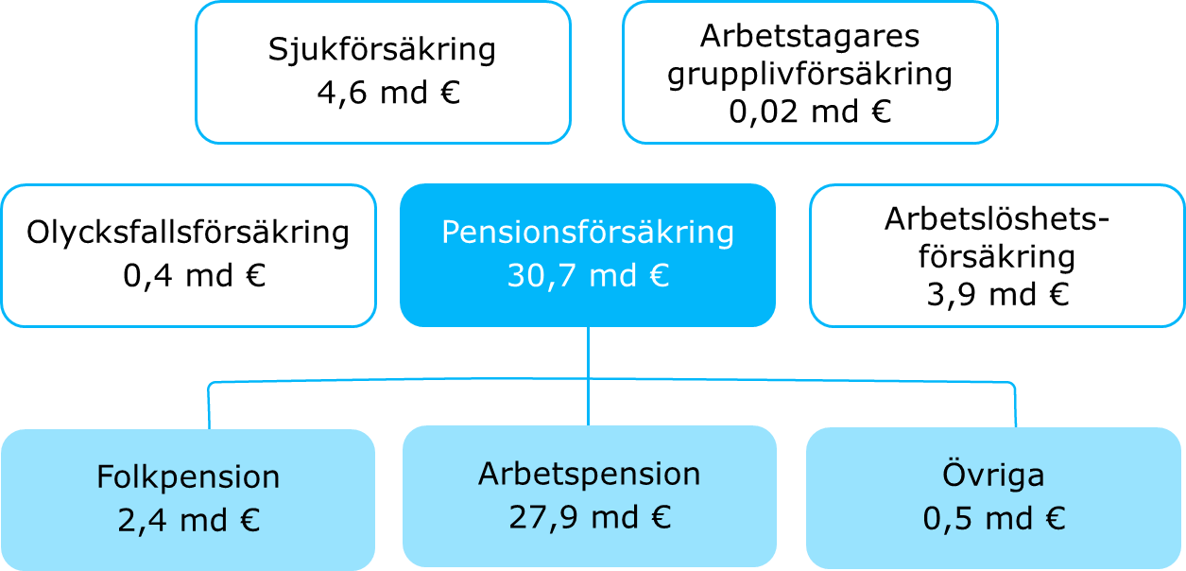
Socialförsäkringen år 2018 40 md €

Slide 4
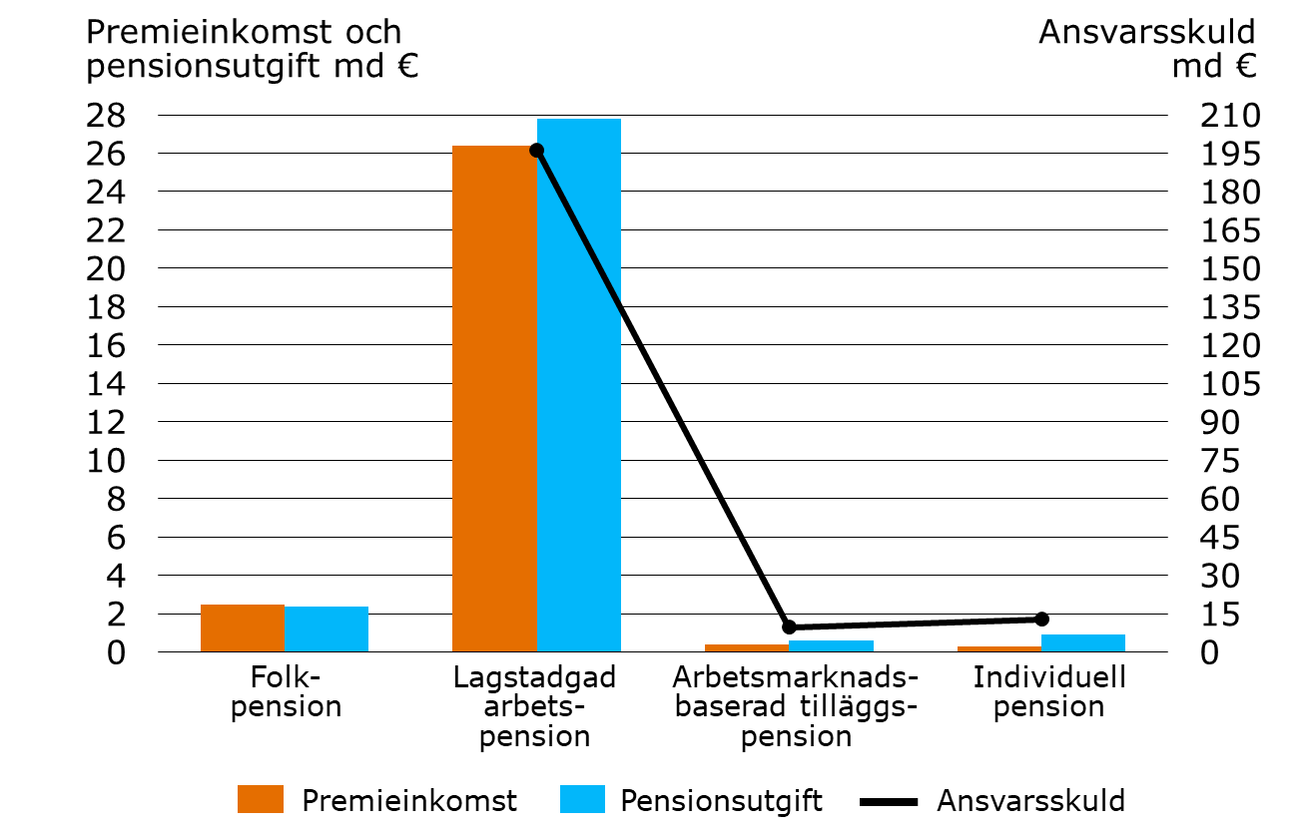
Pensionsförsäkringen i Finland år 2018
Notes:
Folkpensionens premienkomst innehåller bara pensioner (inte till exempel bostads- och handikappbidrag).

Slide 5
Pensionstagarens grundtrygghet

Slide 6
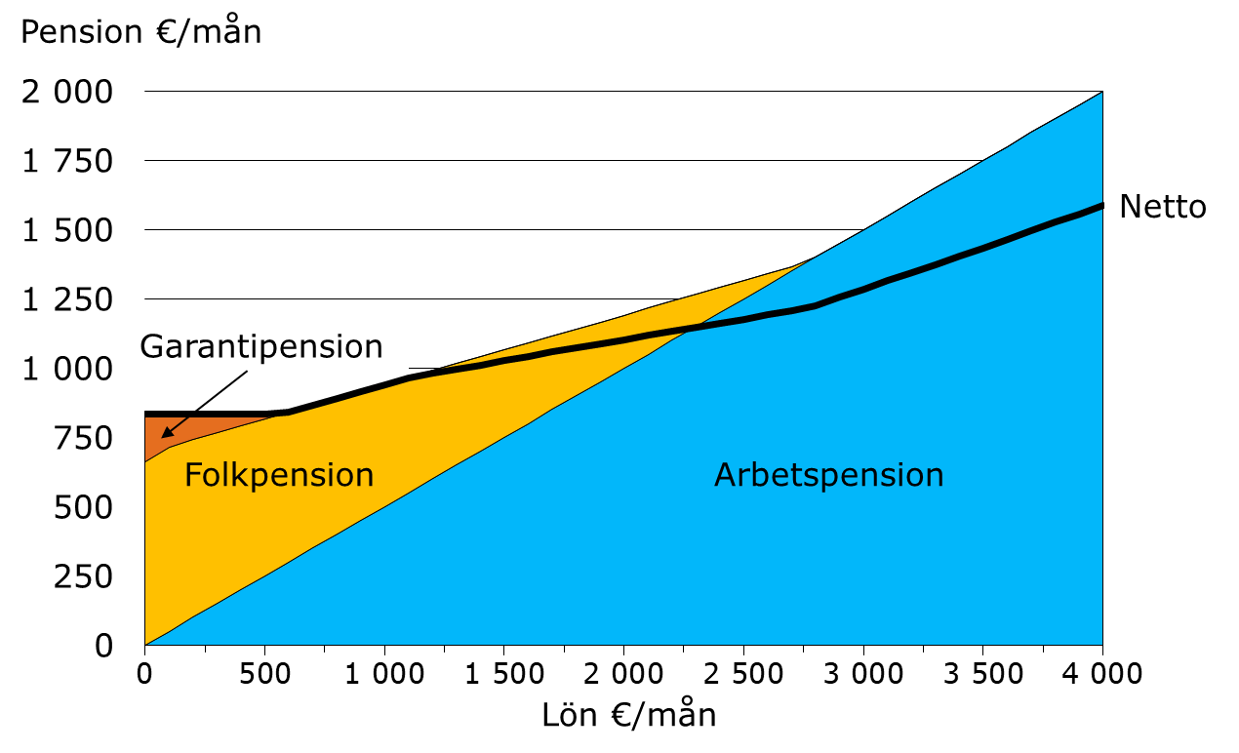
Totalpensionen år 2020
Notes:
Ensamstående pensionstagare, arbetspension antas vara 50 % av lönen.
Folkpension och garantipension börjar vid 65 års ålder.
Nettopension betyder den totalpension som blir kvar efter skatter, antagen att pensionstagaren har inga andra inkomster.

Slide 7
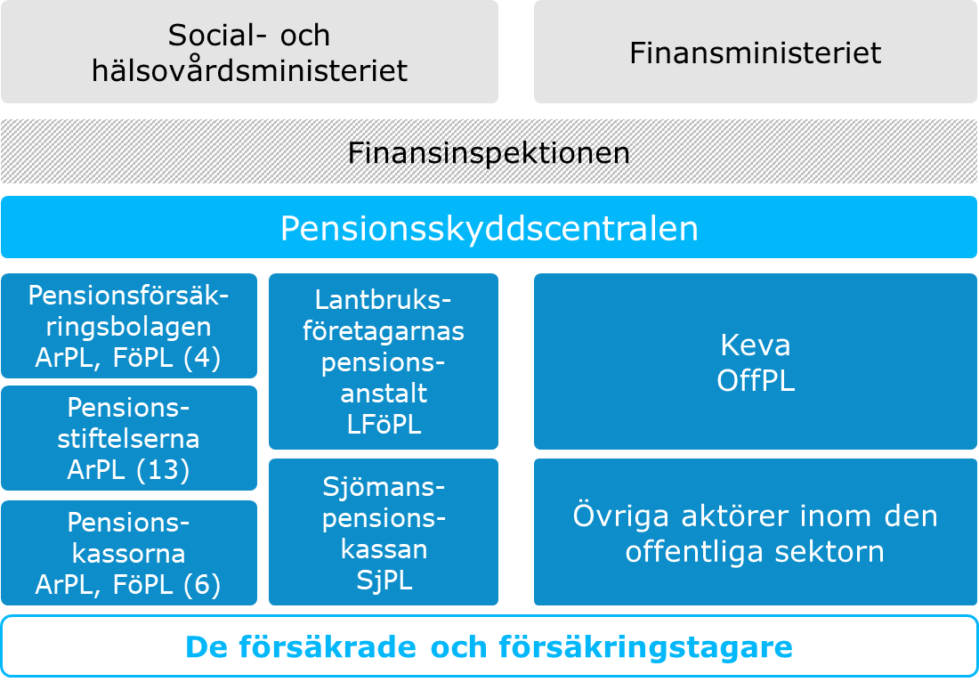
Arbetspensionsystemets verkställighet
Notes:
Situationen i början av år 2019.
Övriga aktörer inom den offentliga sektorn: ortodoxa kyrkan, Finlands Bank, Ålands landskapsregering.
Keva sköter FPA:s personalpensioner.

Slide 8
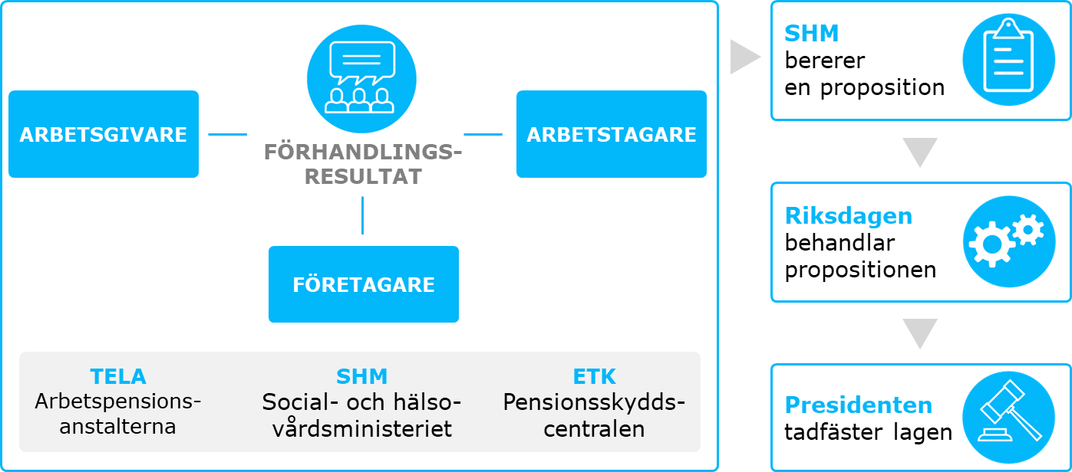
Beredningen och ikraftträdandet av arbetspensionslagarna

Slide 9
Hur pensionen bestäms

Slide 10
Pensionstagarens grundtrygghet

Slide 11
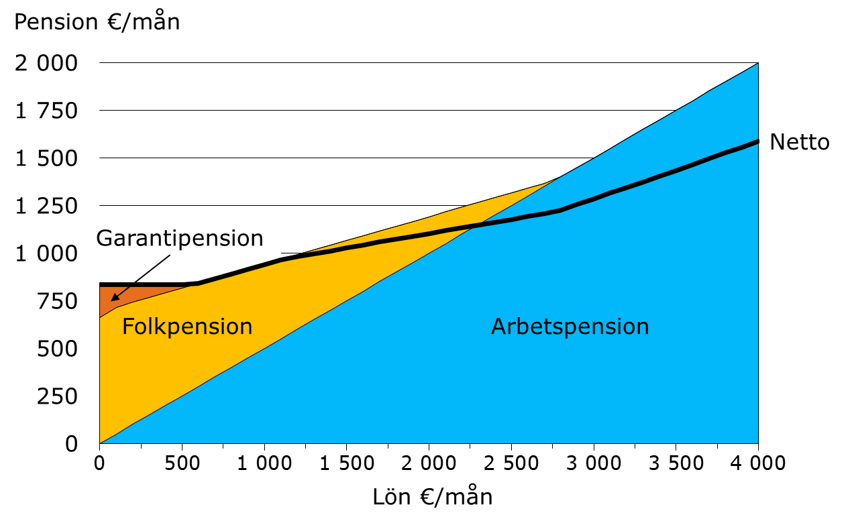
Totalpensionen år 2020
Notes:
Ensamstående pensionstagare, arbetspension antas vara 50 % av lönen.
Folkpension och garantipension börjar vid 65 års ålder.
Nettopension betyder den totalpension som blir kvar efter skatter, antagen att pensionstagaren har inga andra inkomster.

Slide 12
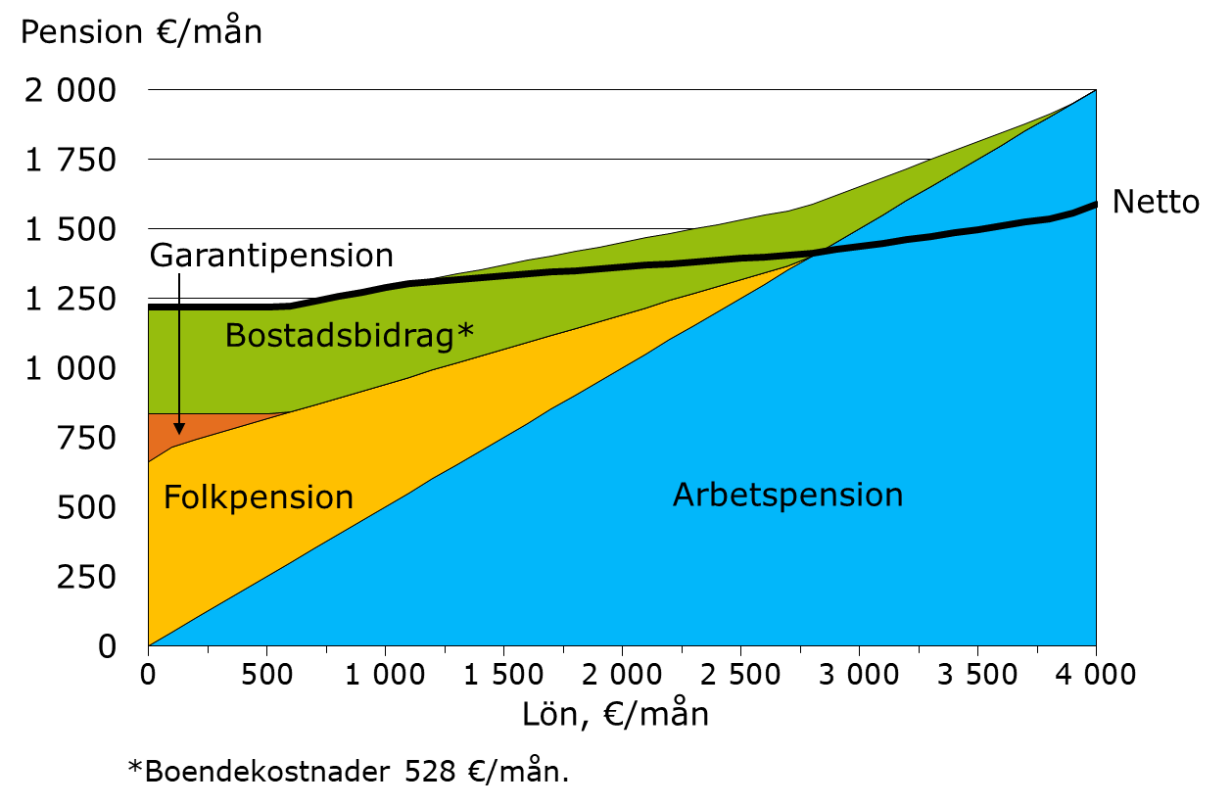
Totalpension år 2020, inkl. bostadsbidrag
Notes:
Ensamstående pensionstagare, arbetspension antas vara 50 % av lönen.
Folkpension och garantipension börjar vid 65 års ålder.
Nettopension betyder den totalpension som blir kvar efter skatter, antagen att pensionstagaren har inga andra inkomster.

Slide 13
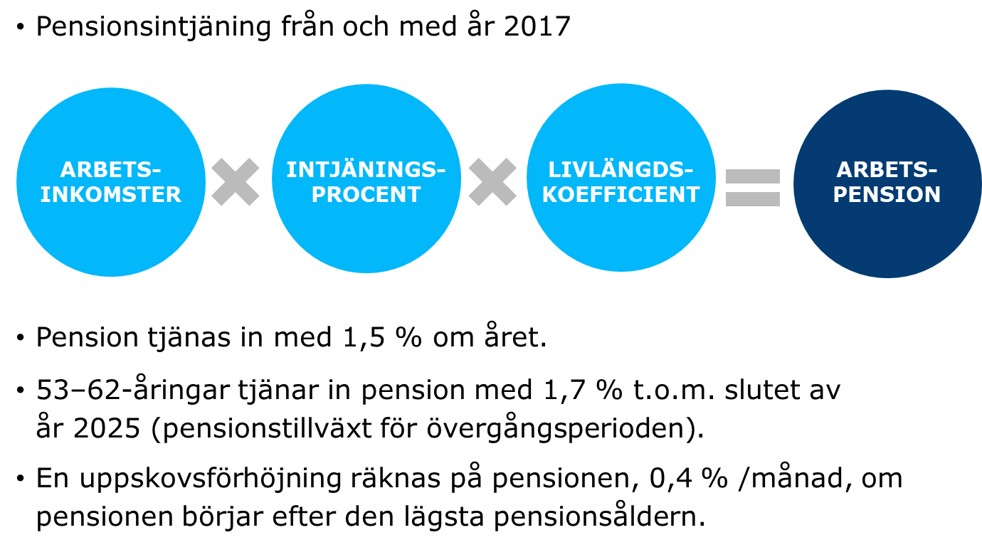
Pension tjänas in för inkomster
Notes:
Arbetstagare börjar tjäna in pension månaden efter den då 17 års ålder uppnåtts, och företagare börjar tjäna in pension månaden efter den då 18 års ålder uppnåtts.
Löntagarnas arbetspensionsavgifter dras inte av den pensionsgrundande lönen från och med år 2017.
Hur pension tjänades in 2005–2016:
Med 1,5 procent före 53 års ålder
Med 1,9 procent i 53−62 års ålder
Med 4,5 procent i åldern 63−67 år.

Slide 14
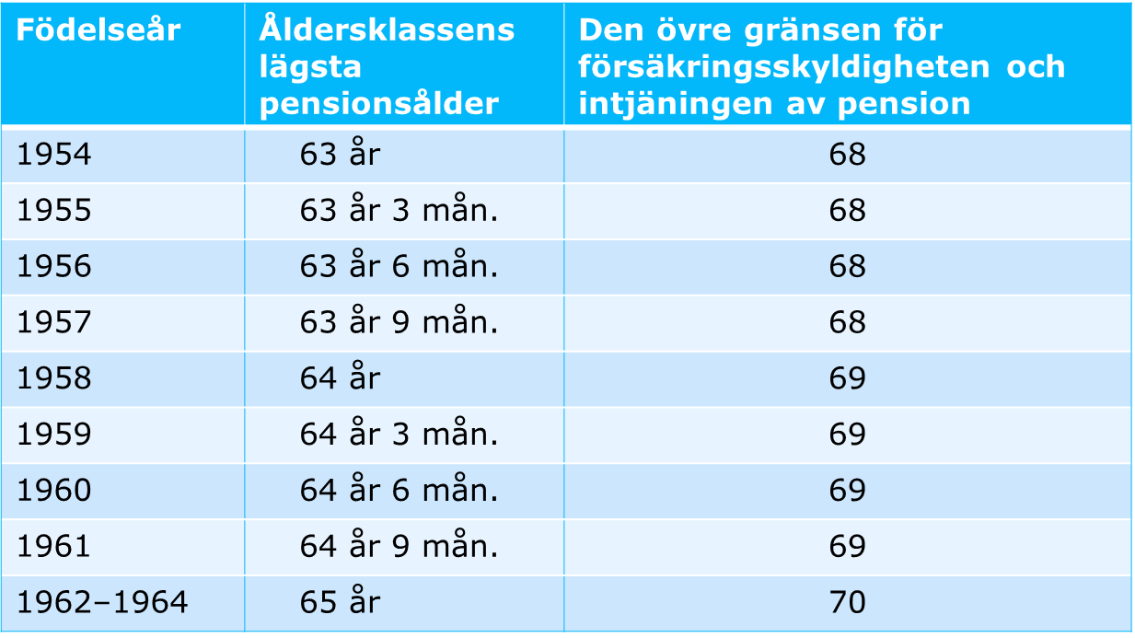
Pensionsåldern stiger per åldersklass
Notes:
Den lägsta pensionsåldern för arbetstagare födda år 1965 och senare anpassas till förändringen av livslängden och fastställs genom en förordning från social- och hälsovårdsministeriet för det år då arbetstagaren fyller 62 år.

Slide 15
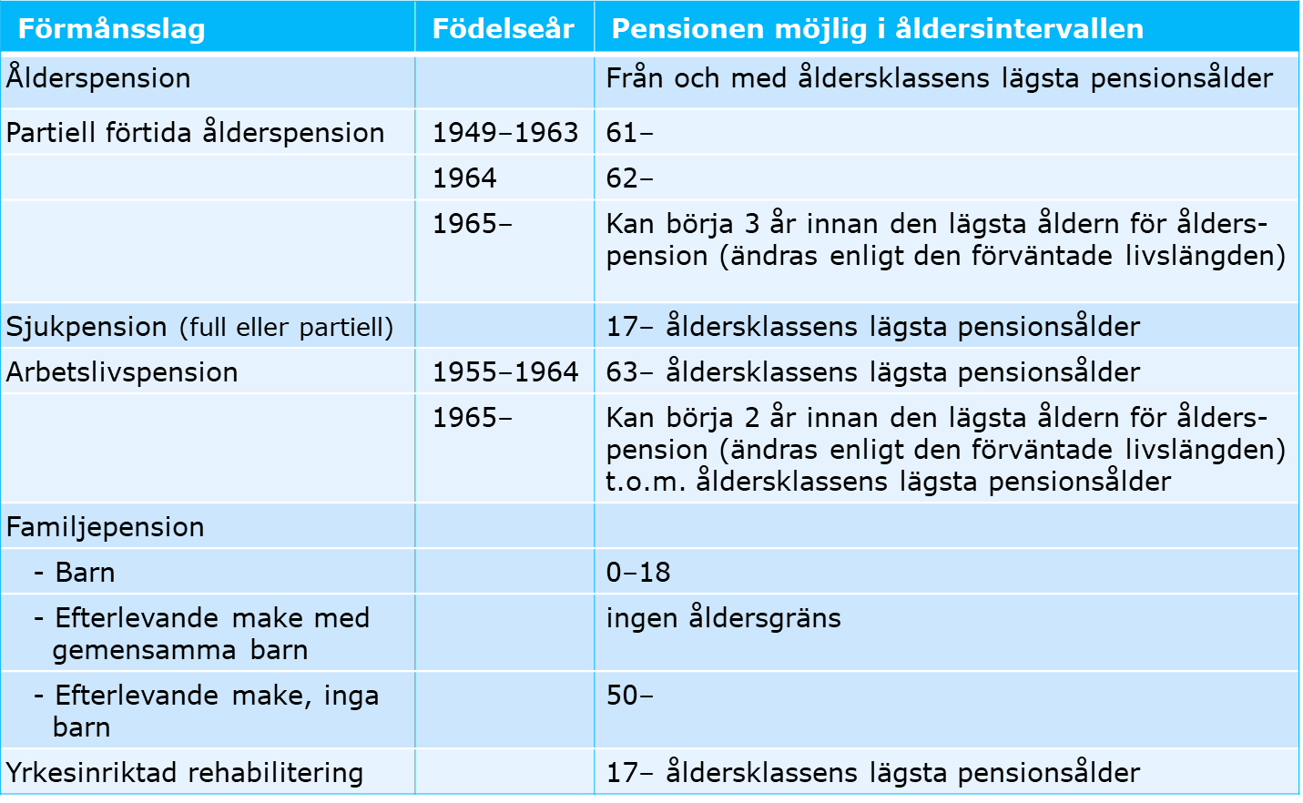
Åldersgränserna för arbetspensionsförmånerna

Slide 16
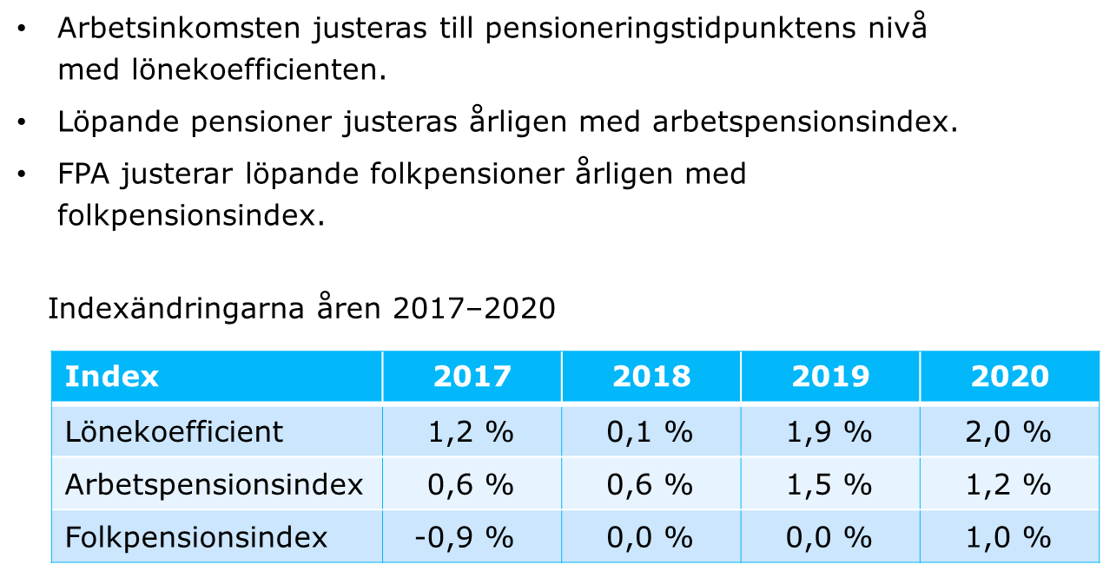
Indexjusteringarna tryggar pensionens nivå
Notes:
Indexjusteringens storlek påverkas av förändringen av konsumentprisindex och förtjänstnivåindex som Statistikcentralen beräknar.
I lönekoefficienten har prisnivåns förändring 20 procents andel och löntagarnas inkomstnivå 80 procents.
Arbetspensionsindexet påverkas till 80 procent av förändringen i prisnivån och till 20 procent av förändringen i löntagarnas inkomstnivå.

Slide 17
Pensionsnivån

Slide 18
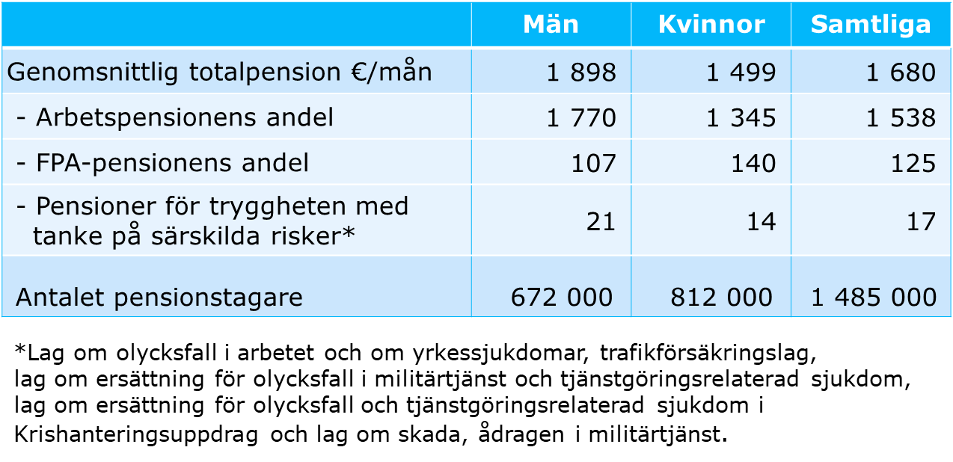
Genomsnittlig totalpension 31.12.2018
Notes:
Pensionstagare: Personer som får ålderspension, sjukpension eller specialpension för lantbruksföretagare ur arbetspensionssystemet och/eller folkpensionssystemet och är bosatta i Finland. De som får partiell förtida ålderspension ingår inte i siffrorna.
Totalpensionen inbegriper personens egen pension och familjepension.
Totalpensionen inbegriper arbetspension, folkpension, garantipensíon och pensioner för tryggheten med tanke på särskilda risker.
Totalpensionen avser bruttopension.
Statistikdatabas:
https://tilastot.etk.fi/pxweb/sv/ETK/ETK__110kaikki_elakkeensaajat__20elakkeensaajien_elake/elsael_1k01_laji.px
Statistik över pensionstagarna i Finland:
https://www.etk.fi/sv/forskning-statistik-prognoser/statistik/pensionstagare/samtliga-pensionstagare/

Slide 19
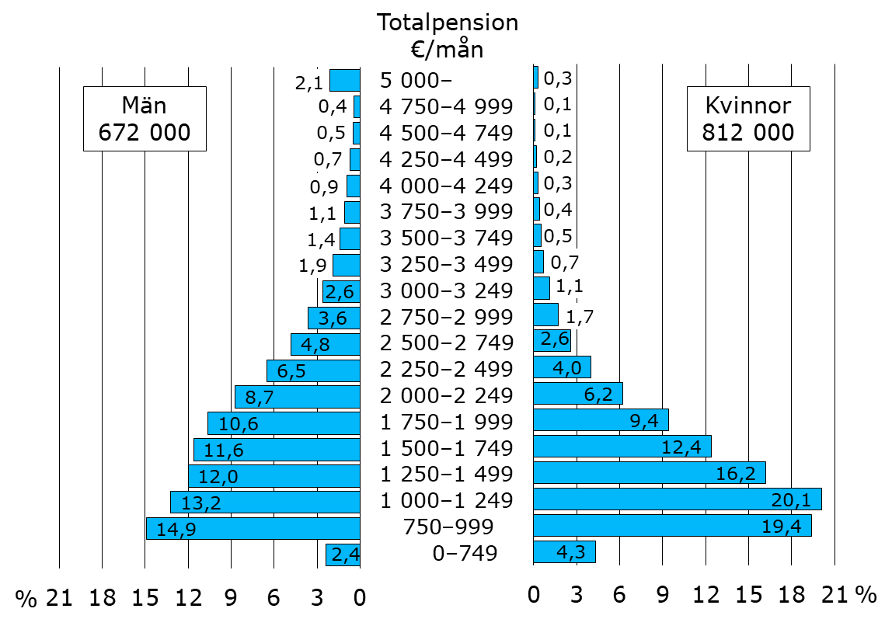
Totalpensionens storlek, fördelningen bland pensionstagarna 31.12.2018
Notes:
Pensionstagare: Personer som får ålderspension, sjukpension eller specialpension för lantbruksföretagare ur arbetspensionssystemet och/eller folkpensionssystemet och är bosatta i Finland. De som får partiell förtida ålderspension ingår inte i siffrorna.
Totalpensionen inbegriper personens egen pension och familjepension.
Totalpensionen inbegriper arbetspension, folkpension, garantipension och pensioner för tryggheten med tanke på särskilda risker (lag om olycksfall i arbetet och om yrkessjukdomar, trafikförsäkringslag, lag om ersättning för olycksfall i militärtjänst och tjänstgöringsrelaterad sjukdom, lag om ersättning för olycksfall och tjänstgöringsrelaterad sjukdom i krishanteringsuppdrag och lag om skada, ådragen i militärtjänst).
Totalpensionen avser bruttopension.
Statistikdatabas:
https://tilastot.etk.fi/pxweb/sv/ETK/ETK__110kaikki_elakkeensaajat__20elakkeensaajien_elake/elsael_2k01_laji.px
Statistik över pensionstagarna i Finland:
https://www.etk.fi/sv/forskning-statistik-prognoser/statistik/pensionstagare/samtliga-pensionstagare

Slide 20
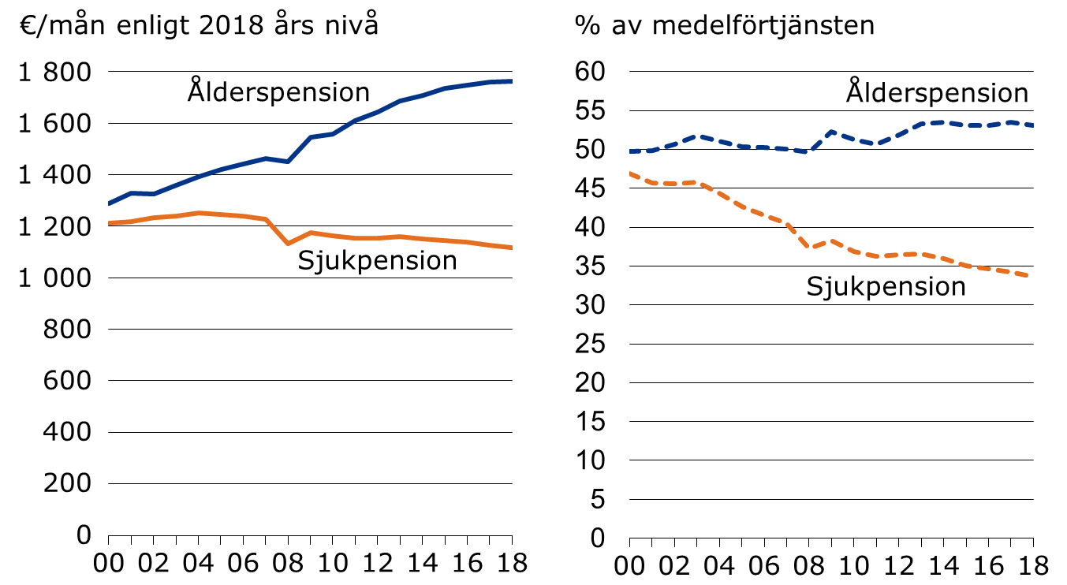
Genomsnittlig totalpension och dess förhållande till medelförtjänsten åren 2000–2018
Notes:
Pensionstagare: Personer som får ålderspension eller sjukpension ur arbetspensions-systemet och/eller folkpensionssystemet och är bosatta i Finland. De som får partiell förtida ålderspension ingår inte i siffrorna.
Totalpensionen inbegriper personens egen pension och familjepension.
Totalpensionen inbegriper arbetspension, folkpension och pensioner för tryggheten med tanke på särskilda risker.
Pensioner för tryggheten med tanke på särskilda risker (lag om olycksfall i arbetet och om yrkessjukdomar, trafikförsäkringslag, lag om ersättning för olycksfall i militärtjänst och tjänstgöringsrelaterad sjukdom, lag om ersättning för olycksfall och tjänstgöringsrelaterad sjukdom i krishanteringsuppdrag och lag om skada, ådragen i militärtjänst,)
Fr.o.m. år 2008 innehåller totalpension inte längre pensionstagares bostadsbidrag och vårdbidrag. Garantipension ingår i totalpension fr.o.m. år 2011.
Totalpensionen avser bruttopension.
Medelinkomsten grundar sig på uppgiften om genomsnittliga löner och företagarinkomster bland förvärvsaktiva i Statistikcentralen sinkomstfördelningsstatistik.

Slide 21
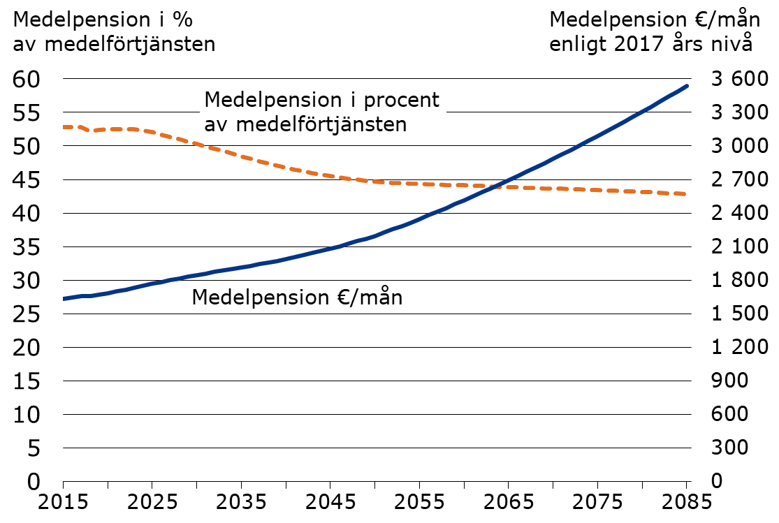
Genomsnittlig totalpension och dess förhållande till medelförtjänsten åren 2015–2085
Notes:
https://www.etk.fi/sv/forskning-statistik-prognoser/prognoser/langsiktiga-prognoser/nyaste-prognosen/
Pensionstagare: Personer som får ålderspension, sjukpension eller specialpension för lantbruksföretagare ur arbetspensionssystemet och/eller folkpensionssystemet och är bosatta i Finland.
Totalpensionen inbegriper personens egen pension och familjepension.
Totalpensionen inbegriper arbetspension, folkpension, garantipension och pensioner för tryggheten med tanke på särskilda risker (lag om olycksfall i arbetet och om yrkessjukdomar, trafikförsäkringslag, lag om ersättning för olycksfall i militärtjänst och tjänstgöringsrelaterad sjukdom, lag om ersättning för olycksfall och tjänstgöringsrelaterad sjukdom i krishanteringsuppdrag och lag om skada, ådragen i militärtjänst).
Medelinkomsten grundar sig på uppgifterna om de försäkrades arbetsinkomster och antalet försäkrade i arbetspensionssystemets intjäningsregister.

Slide 22
Pensionsutgiften

Slide 23
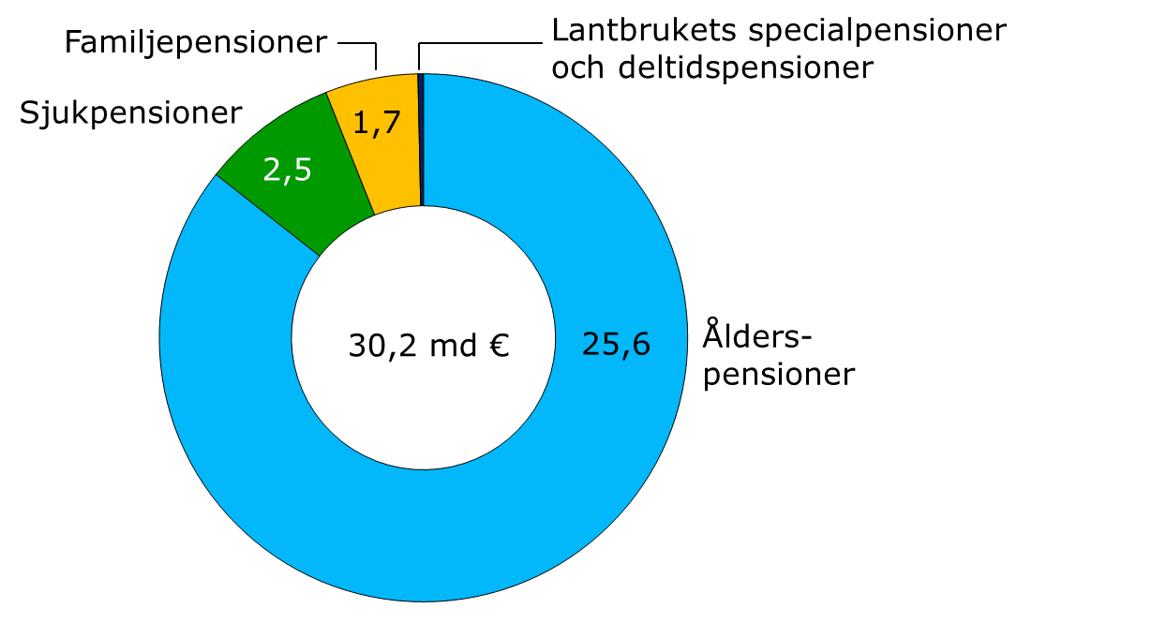
Arbetspensionsutgiften och FPA-pensions-utgiften år 2018
Notes:
Deltidspensioner 0,05 md €, lantbrukets specialpensioner 0,05 md €.
Totalpensionsutgiften 30,2 md € inkluderar garantipensioner (214 mn €), fronttillägg och barntillägg (17 mn €) som FPA betalar.
Statistikdatabas:
https://tilastot.etk.fi/pxweb/sv/ETK/ETK__140elakemenot/emeno03_laji.px

Slide 24
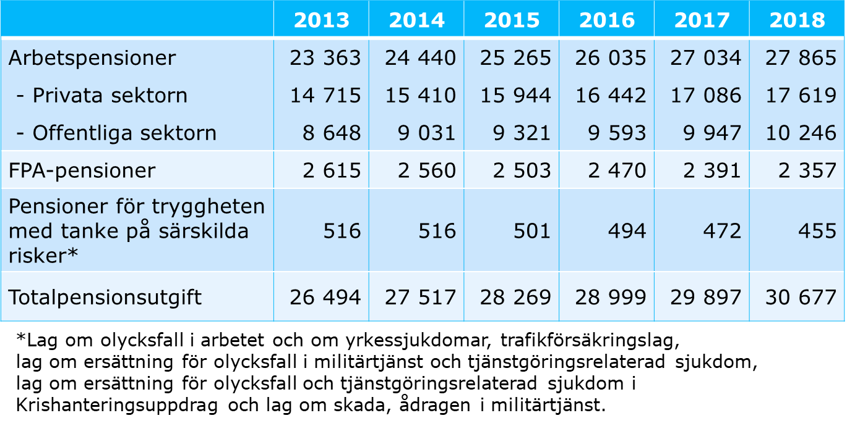
Lagstadgad totalpensionsutgift åren 2013–2018, mn euro
Notes:
Totalpensionsuppgiften inkluderar ålderspensioner, sjukpensioner, arbetslöshets-pensioner (2013–2014), familjepensioner, deltidspensioner och specialpensioner för lantbruksföretagare ur olika pensionssystem.
FPA:s pensionsutgift inkluderar folkpensioner och dessutom, fronttillägg och barntillägg.
Statistikdatabas:
https://tilastot.etk.fi/pxweb/sv/ETK/ETK__140elakemenot/emeno01_koko.px

Slide 25
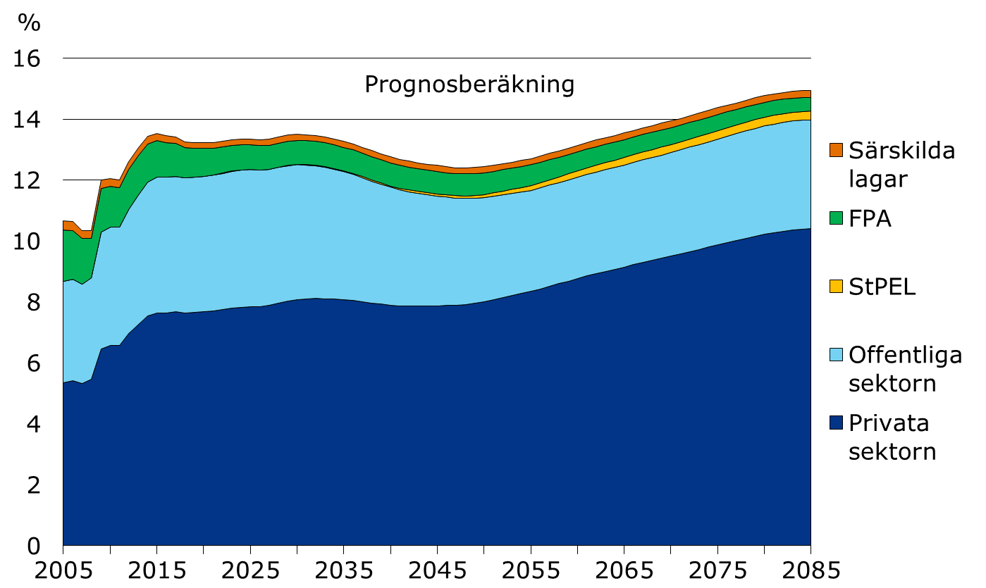
Pensionsutgifterna i förhållande till bruttonationalprodukten åren 2005–2085
Notes:
https://www.etk.fi/sv/forskning-statistik-prognoser/prognoser/langsiktiga-prognoser/nyaste-prognosen/
FPA:s pensionsutgift inkluderar folkpensioner och garantipensioner.
Pensioner för tryggheten med tanke på särskilda risker (särskilda lagar) = lag om olycksfall i arbetet och om yrkessjukdomar, trafikförsäkringslag, lag om ersättning för olycksfall i militärtjänst och tjänstgöringsrelaterad sjukdom, lag om ersättning för olycksfall och tjänstgöringsrelaterad sjukdom i krishanteringsuppdrag och lag om skada, ådragen i militärtjänst.
StPEL: Lagen om pensionsersättning som skall betalas av statens medel för tiden för vård av barn under tre år eller för tiden för studier.

Slide 26
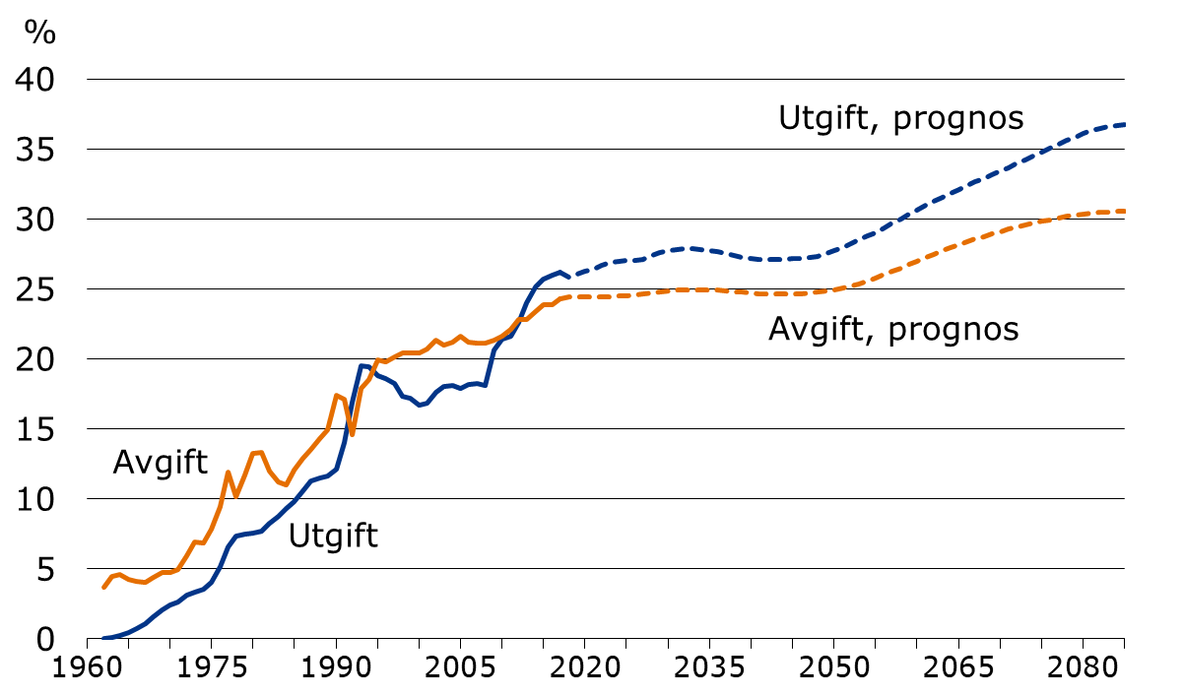
Utgifts- och avgiftsprocent enligt ArPL i proportion till lönesumman åren 1962–2085
Notes:
https://www.etk.fi/sv/forskning-statistik-prognoser/prognoser/langsiktiga-prognoser/nyaste-prognosen
Uppskattad och förverkligad utveckling av pensionsutgifter och -avgifter för löntagare inom den privata sektorn i proportion till motsvarande lönesumma.

Slide 27
De arbetspensions-försäkrade

Slide 28
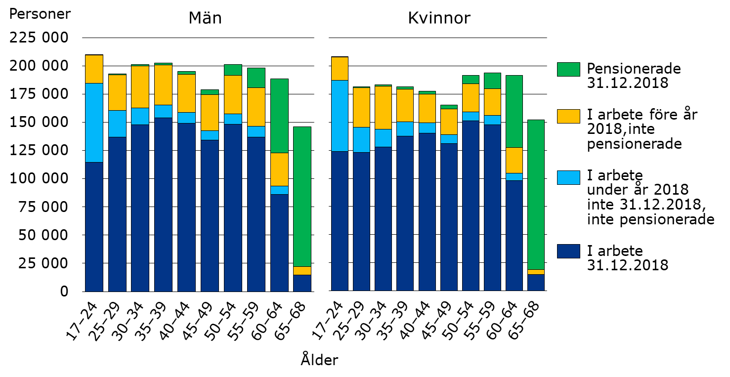
Personer i åldern 17–68 år som omfattats av arbetspensionssystemet 31.12.2018
Notes:
Siffrorna beskriver situationen för de personer som omfattats av arbetspensionssystemet vid tvärsnittstidpunkten 31.12.
Statistikdatabas:
https://tilastot.etk.fi/pxweb/sv/ETK/ETK__170vakuutetut__10tyoelakevakuutetut/vak01_piiri.px
Arbetspensionsförsäkrade i Finland:
https://www.etk.fi/sv/forskning-statistik-prognoser/statistik/arbetspensionsforsakrade/

Slide 29
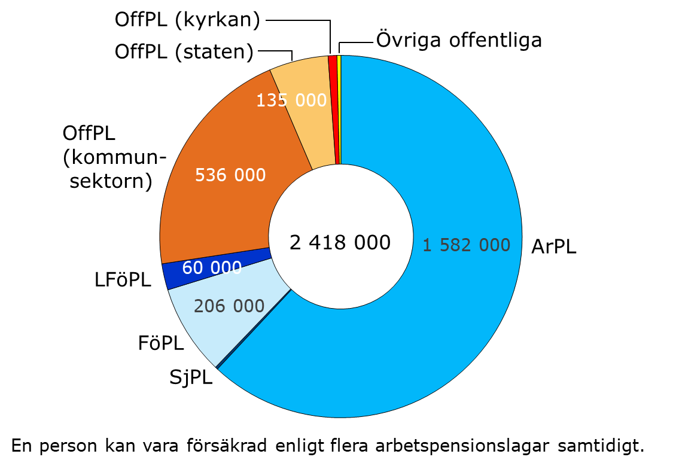
Arbetspensionsförsäkrade som arbetade som anställda eller företagare 31.12.2018 efter pensionslag
Notes:
Siffrorna avser personer som var anställda eller företagare 31.12.
En person kan vara försäkrad enligt flera olika arbetspensionslagar samtidigt. I Sammanlagt-siffran (2,4 mn) har varje person räknats bara en gång.
OffPL (kommun sector) inkluderar 34 000 förtroendevalda, närståendevårdare, familjevårdare mm. som omfattas av OffPL.
OffPL (staten) inkluderar 10 000 förtroendevalda, konsulter mm. som omfattas av OffPL.
ArPL = Lagen om pension för arbetstagare
SjPL = Lagen om sjömanspension
FöPL = Lagen om pension för företagare
LFöPL = Lagen om pension för lantbruksföretagare
OffPL = Pensionslagen för den officiella sektorn (kommun sector, staten, kyrkan)
OrtKyl = Lagen om ortodoxa kyrkan
FB = Finlands Banks pensionsstadga
Ålands landskapsregeringens pensionsstadga
Statistikdatabas:
https://tilastot.etk.fi/pxweb/sv/ETK/ETK__170vakuutetut__10tyoelakevakuutetut/vak01_piiri.px
Arbetspensionsförsäkrade i Finland:
https://www.etk.fi/sv/forskning-statistik-prognoser/statistik/arbetspensionsforsakrade/

Slide 30
Pensionstagarna

Slide 31
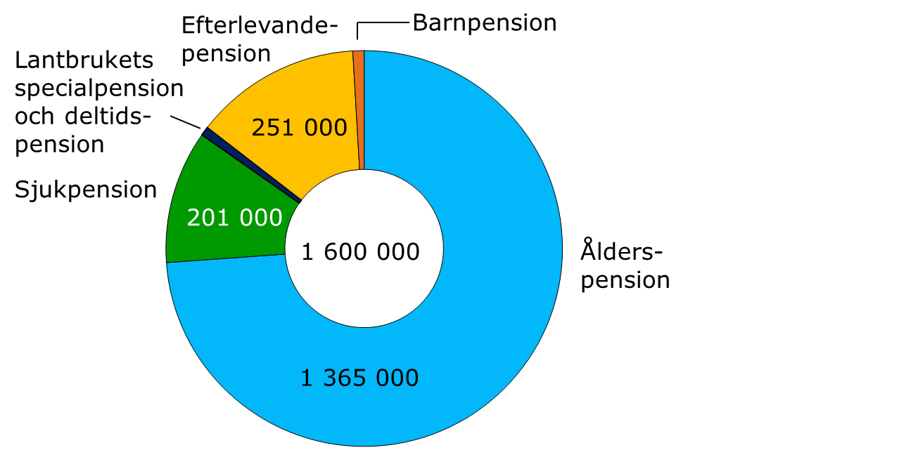
Samtliga pensionstagare 31.12.2018
Notes:
Deltidspension 3 000, specialpension för lantbruksföretagare (avträdelsepension och avträdelsestöd) 13 000, barnpension 17 000.
Siffrorna inkluderar alla som har fått pension ur arbetspensions- eller folkpensions-systemet.
Antalet pensionstagare bosatta i Finland var 1 542 000 och antalet pensionstagare bosatta utomlands var 58 000.
Statistikdatabas
https://tilastot.etk.fi/pxweb/sv/ETK/ETK__110kaikki_elakkeensaajat__10elakkeensaajien_lkm/elsa_k02_laji.px
Statistik över pensionstagarna i Finland:
https://www.etk.fi/sv/forskning-statistik-prognoser/statistik/pensionstagare/samtliga-pensionstagare

Slide 32
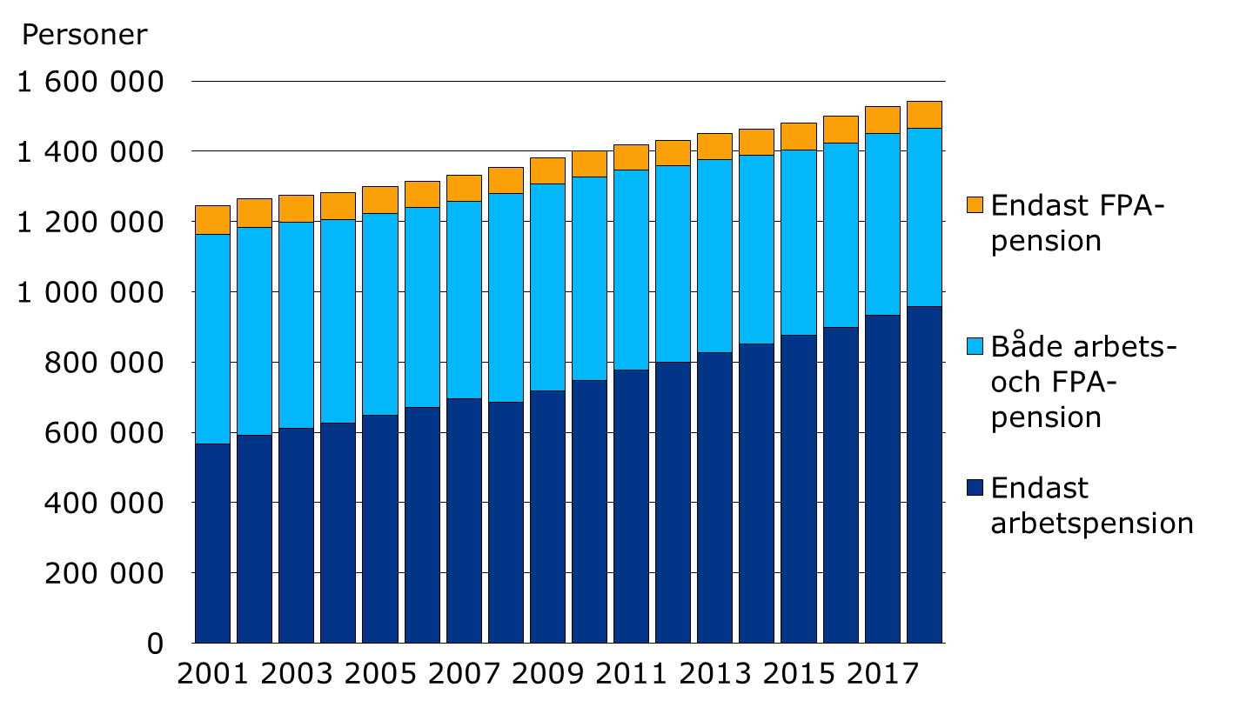
Pensionstagarna efter pensionens struktur åren 2001–2018
Notes:
Figuren innehåller alla i Finland bosatta pensionstagare.
Statistikdatabas
https://tilastot.etk.fi/pxweb/sv/ETK/ETK__110kaikki_elakkeensaajat__10elakkeensaajien_lkm/elsa_k04_rak.px
Statistik över pensionstagarna i Finland:
https://www.etk.fi/sv/forskning-statistik-prognoser/statistik/pensionstagare/samtliga-pensionstagare

Slide 33
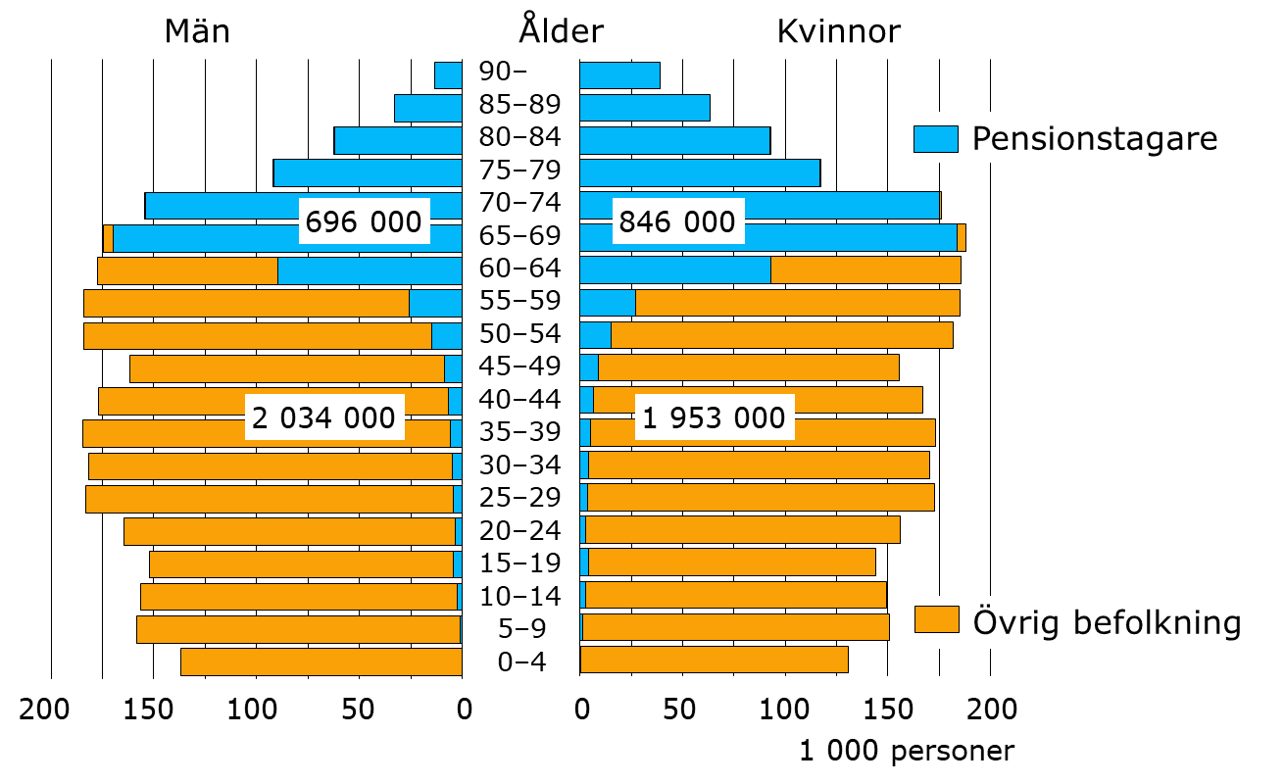
Hela befolkningen och pensionstagarna 31.12.2018
Notes:
Pensionstagarna: Personer som bor i Finland och får ålderspension, sjukpension, deltidspension, specialpension för lantbruksföretagare eller familjepension ur arbetspensions- eller folkpensionssystemet.
Befolkningen: FPA-försäkrad befolkning
Statistikdatabas
https://tilastot.etk.fi/pxweb/sv/ETK/ETK__110kaikki_elakkeensaajat__10elakkeensaajien_lkm/elsa_k02_laji.px
Statistik över pensionstagarna i Finland:
https://www.etk.fi/sv/forskning-statistik-prognoser/statistik/pensionstagare/samtliga-pensionstagare

Slide 34
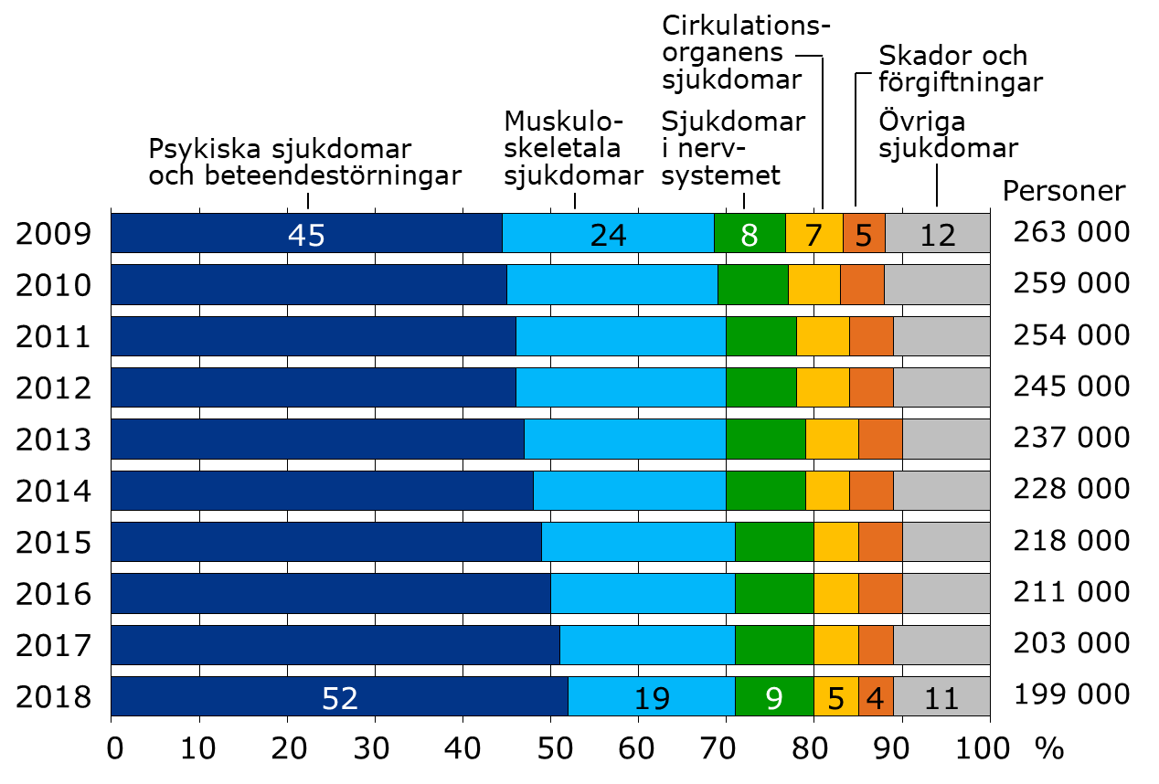
Sjukpensionstagare efter sjukdomshuvudgrupp åren 2009–2018
Notes:
Siffrorna inkluderar personer som bor i Finland och har fått sjukpension ur arbetspensions- eller folkpensionssystemet.
Sjukpensionerna inkluderar egentliga sjukpensioner och individuella förtidspensioner (åren 2009 och 2010).
Egentlig sjukpensionen: Pension som beviljats tills vidare och rehabiliteringsstöd (sjukpension som beviljats på viss tid). Båda kan också beviljas som delpensioner inom arbetspensionssystemet.
Statistikdatabas
https://tilastot.etk.fi/pxweb/sv/ETK/ETK__110kaikki_elakkeensaajat__10elakkeensaajien_lkm/elsa_k10_tk_diag.px
Statistik över pensionstagarna i Finland:
https://www.etk.fi/sv/forskning-statistik-prognoser/statistik/pensionstagare/samtliga-pensionstagare

Slide 35
Nya arbetspensionerade och pensioneringsåldern

Slide 36
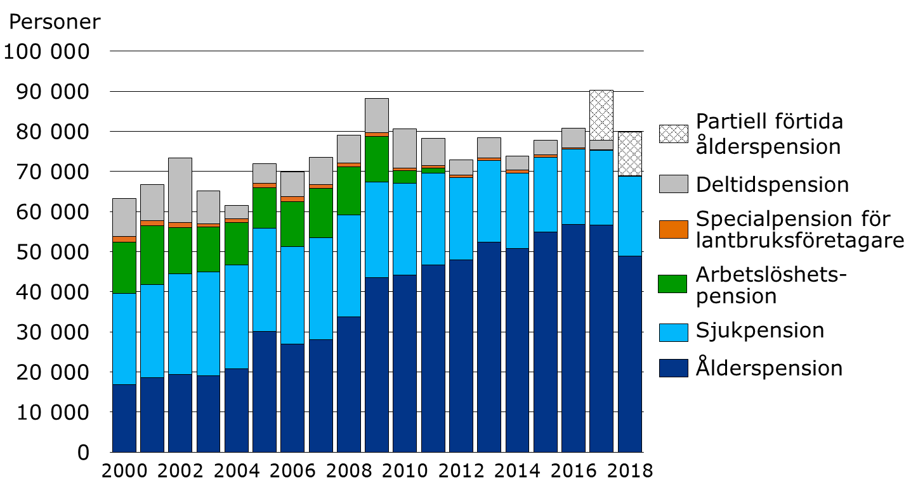
Nya arbetspensionerade åren 2000–2018 efter pensionsslag
Notes:
Siffrorna i figuren gäller nya arbetspensionstagare.
I nya ålderspensionstagare ingår endast de som har gått i ålderspension direkt eller efter deltidspension.
De som börjat ta ut partiell förtida ålderspension (andel på 25 eller 50 procent) betraktas inte som pensionerade, utan de inkluderas i nypensionerade med ålderspension först då de går helt och hållet i ålderspension.
Statistikdatabas:
https://tilastot.etk.fi/pxweb/sv/ETK/ETK__120tyoelakkeensaajat__40tyoelakkeelle_siirtyneiden_lkm/elsi_t01_laji.px
Arbetspensionstagare i Finland:
https://www.etk.fi/sv/forskning-statistik-prognoser/statistik/pensionstagare/arbetspensioner/

Slide 37
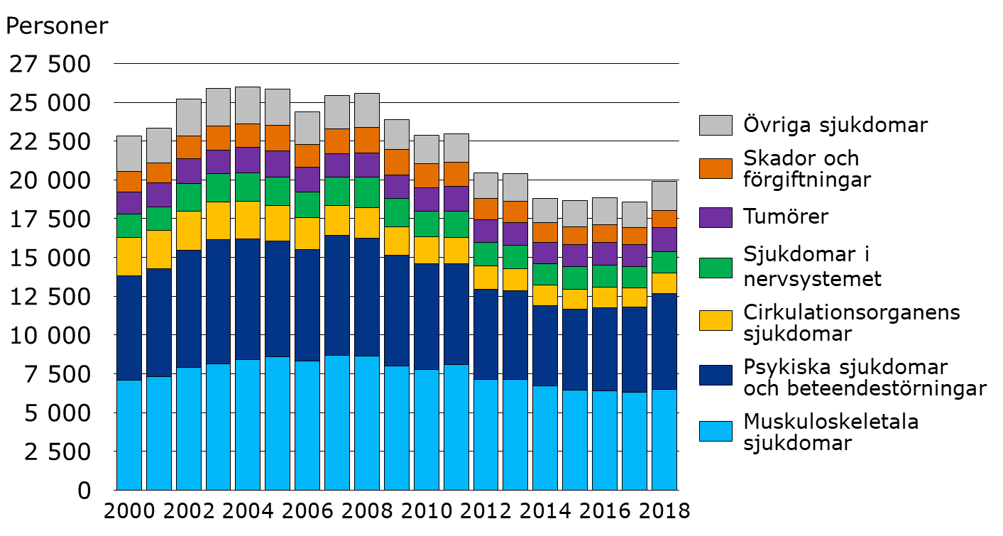
Nya arbetspensionstagare med sjukpension åren 2000–2018 efter sjukdomshuvudgrupp
Notes:
Siffrorna i figuren gäller nya arbetspensionstagare.
Sjukpensioner inkluderar egentliga sjukpensioner och individuella förtidspensioner (2000–2006).
Egentlig sjukpension: Pension som beviljas tills vidare och rehabiliteringsstöd (sjukpension som beviljas på viss tid). Båda kan också beviljas som delpension.
Statistikdatabas:
https://tilastot.etk.fi/pxweb/sv/ETK/ETK__120tyoelakkeensaajat__40tyoelakkeelle_siirtyneiden_lkm/elsi_t10_tk_diag.px
Arbetspensionstagare i Finland:
https://www.etk.fi/sv/forskning-statistik-prognoser/statistik/pensionstagare/arbetspensioner/

Slide 38
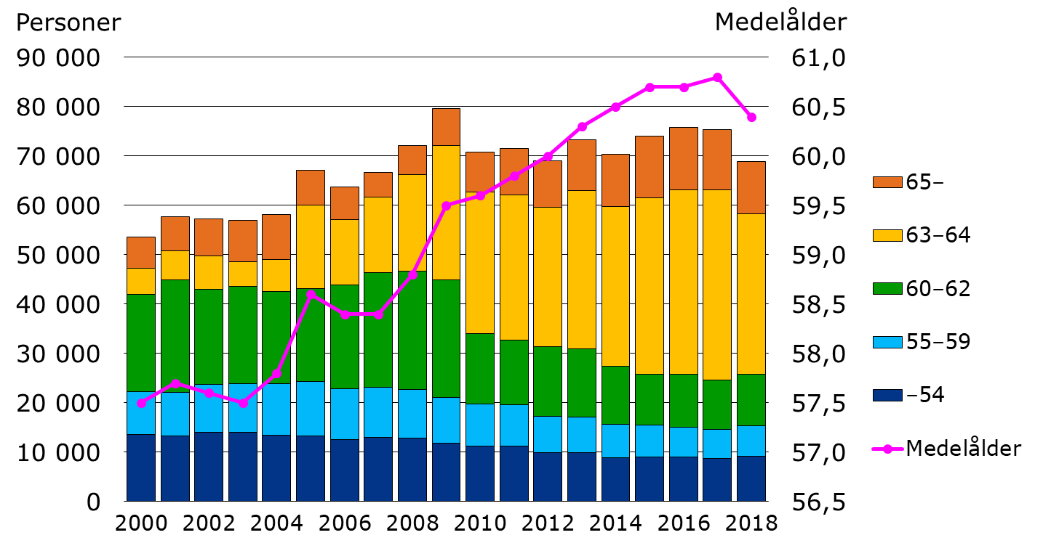
Nya arbetspensionerade åren 2000–2018 efter åldersgrupp och medelålder
Notes:
Siffrorna inkulderar nya arbetspensionstagare som gått i ålderspension (endast de som har gått direkt eller efter deltidspension), sjukpension, arbetslöshetspension (2000–2011) eller special pension för lantbruksföretagare.
Deltidspensionstagare betraktas inte som pensionerade, eftersom det är en förutsättning för pensionen att personen arbetar.
De som börjat ta ut partiell förtida ålderspension (andel på 25 eller 50 procent) betraktas inte som pensionerade, utan de inkluderas i nypensionerade med ålderspension först då de går helt och hållet i ålderspension.
Statistikdatabas:
https://tilastot.etk.fi/pxweb/sv/ETK/ETK__120tyoelakkeensaajat__40tyoelakkeelle_siirtyneiden_lkm/elsi_t01_laji.px
Arbetspensionstagare i Finland:
https://www.etk.fi/sv/forskning-statistik-prognoser/statistik/pensionstagare/arbetspensioner/

Slide 39
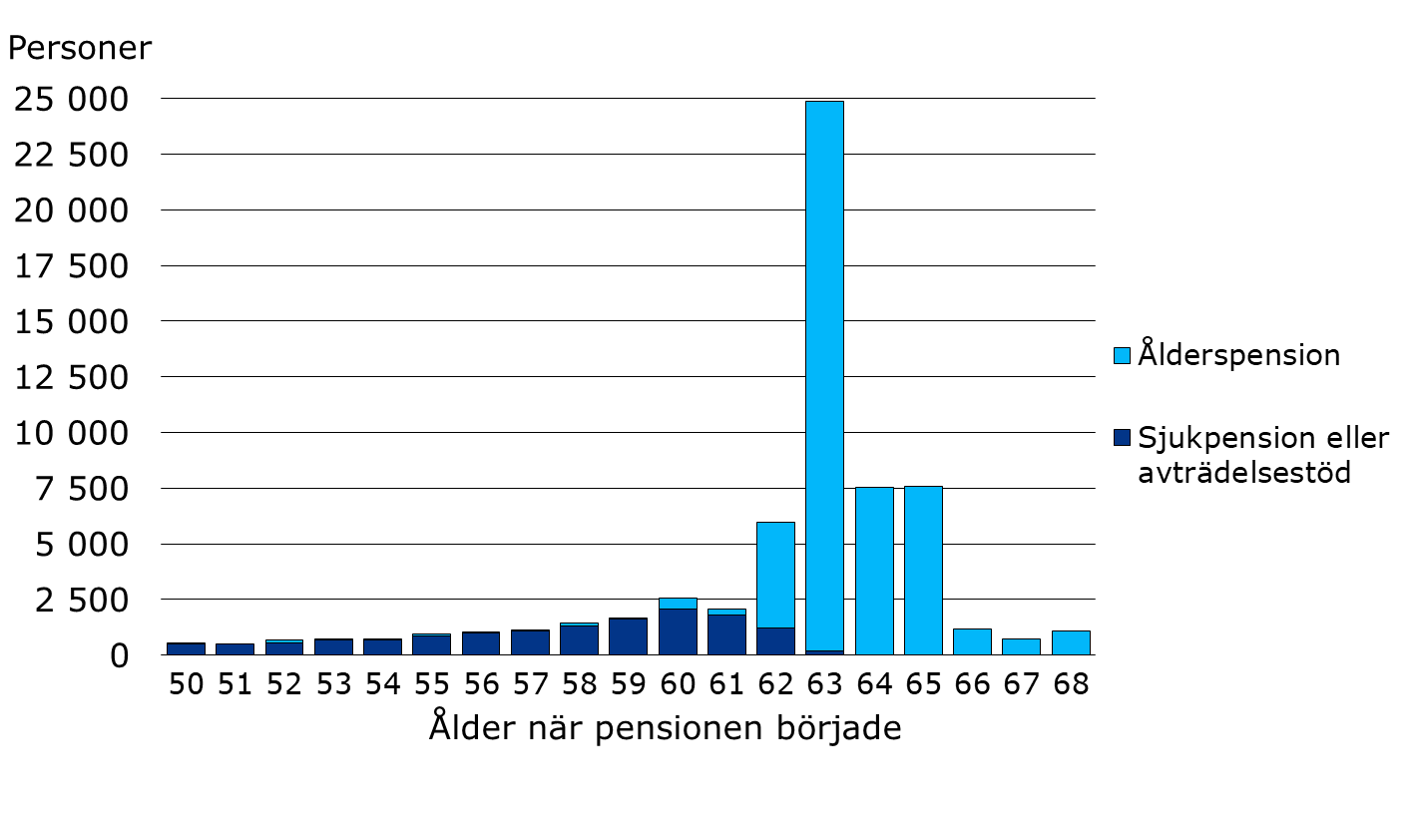
Nya 50–68-åriga arbetspensionerade år 2018
Notes:
De som börjat ta ut partiell förtida ålderspension (andel på 25 eller 50 procent) betraktas inte som pensionerade, utan de inkluderas i nypensionerade med ålderspension först då de går helt och hållet i ålderspension.
Statistikdatabas:
https://tilastot.etk.fi/pxweb/sv/ETK/ETK__120tyoelakkeensaajat__40tyoelakkeelle_siirtyneiden_lkm/elsi_t01_laji.px
Pensioneringsåldern inom arbetspensionssystemet i Finland:
https://www.etk.fi/sv/forskning-statistik-prognoser/statistik/faktisk-pensionsalder/

Slide 40
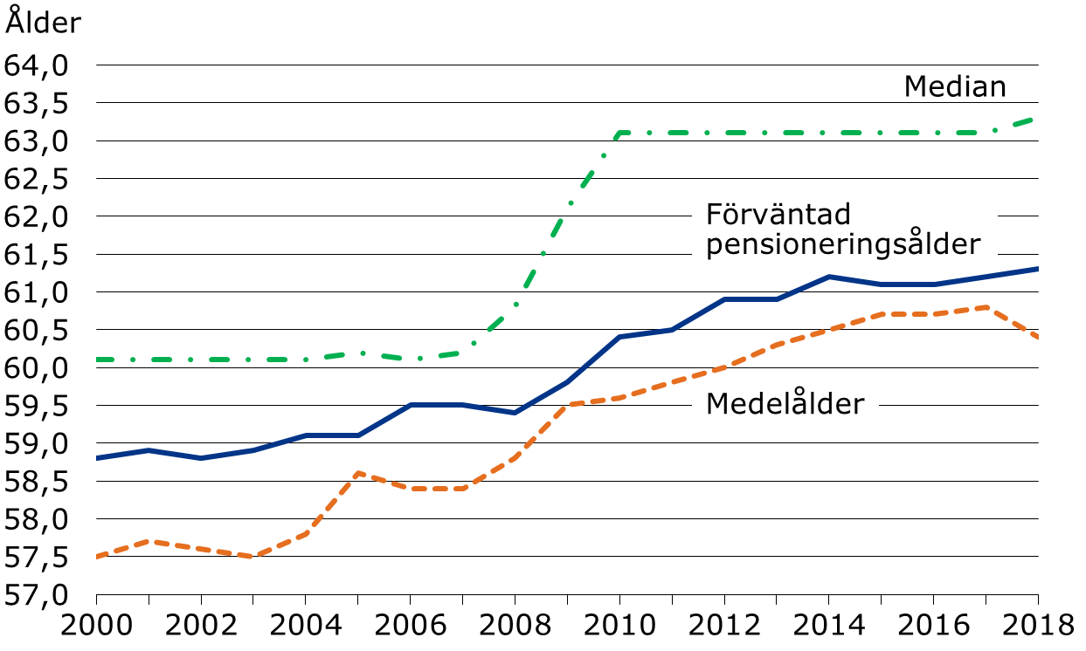
Pensioneringsålder för arbetspension åren 2000–2018
Notes:
Siffrorna inkulderar nya arbetspensionstagare som gått i ålderspension (endast de som har gått direkt eller efter deltidspension), sjukpension, arbetslöshetspension (2000–2011) eller specialpension för lantbruksföretagare.
Nya deltidspensionstagare och de som gått i partiell förtida ålderspension ingår inte i siffrorna i figuren.
Medianåldern är den mittersta observationen i materialet, dvs. hälften av de nya pensionstagarna är yngre och hälften äldre än medianåldern.
Medelåldern är det aritmetiska medelvärdet av de nya pensionstagarnas åldrar.
Den förväntade pensioneringsåldern är ett mått som tagits fram för att användas vid sidan av de traditionella måtten medelåldern och medianen och som bättre lämpar sig för observation av förändringar i pensioneringsåldern. Den förväntade pensioneringsåldern är den genomsnittliga pensioneringsåldern bland försäkrade i en viss ålder, om pensioneringsfrekvenserna och dödlighetstalen i olika åldersgrupper hålls på granskningsårets nivå. Den förväntade pensioneringsålder är oberoende av åldersstrukturen. I figuren har den förväntade pensioneringsåldern beräknats för 25-åringar och den beskriver pensioneringsåldern i hela den arbetspensionsförsäkrade befolkningen.
Statistikdatabas:
https://tilastot.etk.fi/pxweb/sv/ETK/ETK__130elakkeellesiirtymisika/esiirtymisika01.px
Pensioneringsåldern inom arbetspensionssystemet i Finland:
https://www.etk.fi/sv/forskning-statistik-prognoser/statistik/faktisk-pensionsalder/

Slide 41
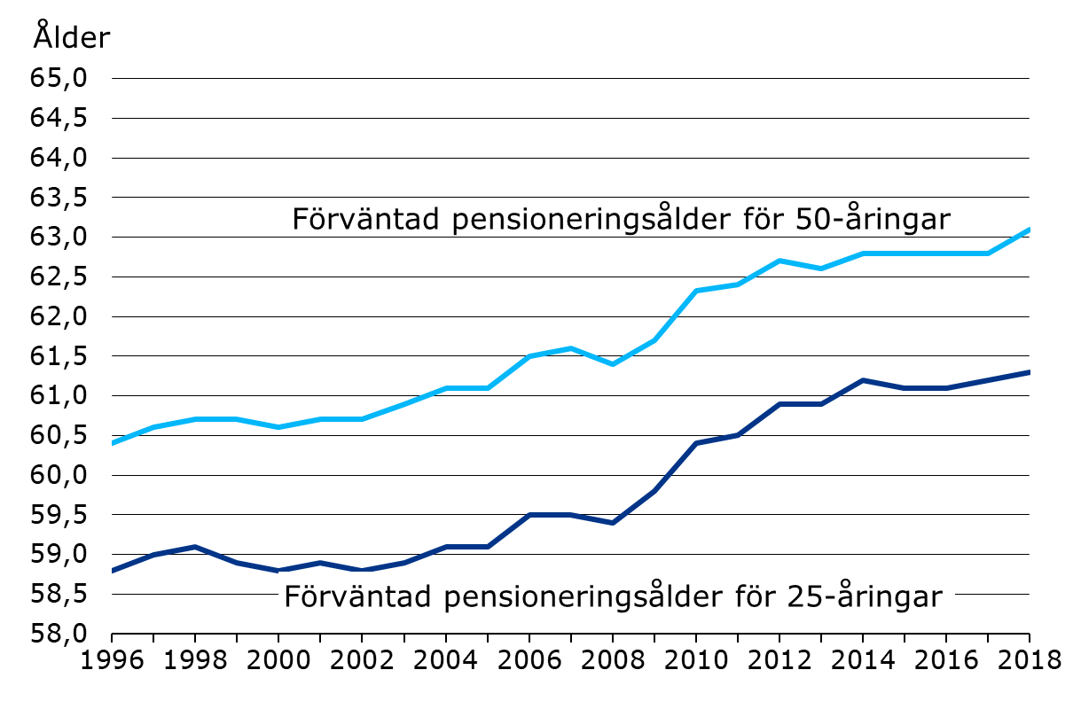
Förväntad pensioneringsålder för arbetspension åren 1996–2018
Notes:
Den förväntade pensioneringsåldern är ett mått som tagits fram för att användas vid sidan av de traditionella måtten medelvärdet och medianen och som bättre lämpar sig för observation av förändringar i pensioneringsåldern.
Den förväntade pensioneringsåldern är den genomsnittliga pensioneringsåldern bland försäkrade i en viss ålder, om pensioneringsfrekvenserna och dödlighetstalen i olika åldersgrupper hålls på granskningsårets nivå. Den förväntade pensionerings-åldern är oberoende av åldersstrukturen.
Den förväntade pensioneringsåldern har beräknats för 25-åringar och 50-åringar. Siffran för 25-åringar beskriver pensioneringsåldern i hela den arbetspensions-försäkrade befolkningen. Siffran för 50-åringar har beräknats utgående från de försäkrade som fyllt 50 år.
Statistikdatabas
https://tilastot.etk.fi/pxweb/sv/ETK/ETK__130elakkeellesiirtymisika/esiirtymisika01.px
Pensioneringsåldern inom arbetspensionssystemet i Finland:
https://www.etk.fi/sv/forskning-statistik-prognoser/statistik/faktisk-pensionsalder/

Slide 42
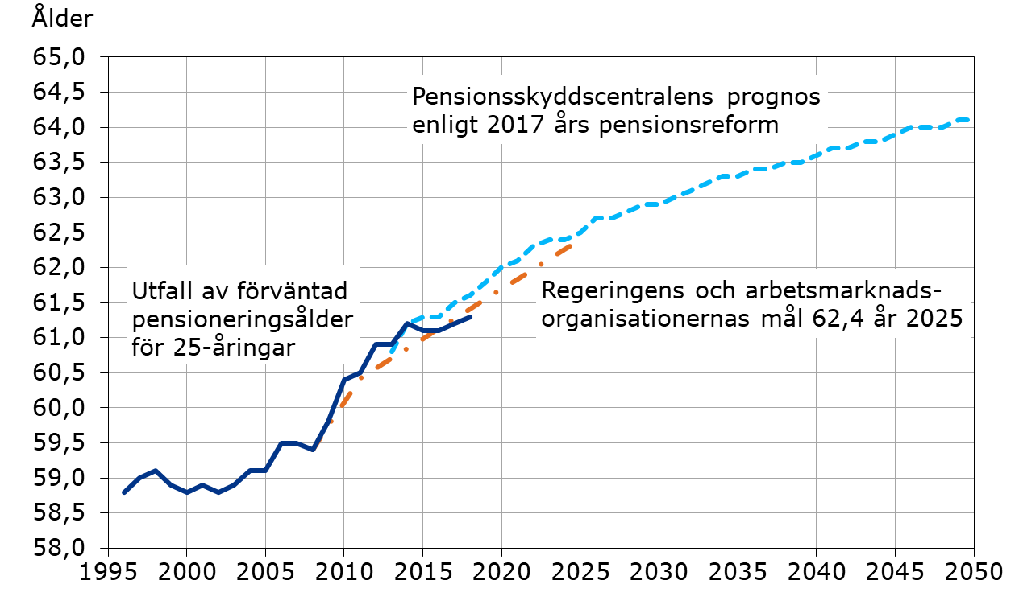
Förväntad pensioneringsålder åren 1996–2050, mål och utfall
Notes:
Pension Indicators
Työeläkeindikaattorit

Slide 43
Arbetspensions- rehabilitering
Notes:
Arbetspensionsrehabilitering är yrkesinriktad rehabilitering som ordnas och bekostas av arbetspensionsförsäkrarna. Målet för rehabiliteringen är att förebygga arbets-oförmåga och öka en persons möjligheter att fortsätta arbeta, när hans eller hennes hälsa inte tillåter en fortsättning i det tidigare arbetet.
Arbetspensionsrehabiliteringen är individuell. Den kan ha formen av arbetsprövning eller arbetsträning på en arbetsplats, yrkesutbildning eller stöd för närings-verksamhet.
För den tid som rehabiliteringen pågår betalas en inkomstersättning. Arbetstagare och företagare som kommer från arbetslivet får rehabiliteringspenning. De som redan är pensionerade får rehabiliteringstillägg.
Arbetspensionsrehabilitering:
https://www.etk.fi/sv/forskning-statistik-prognoser/statistik/arbetspensionsrehabilitering/
Statistikdatabas:
https://tilastot.etk.fi/pxweb/sv/ETK/ETK__160tyoelakekuntoutus/?tablelist=true&rxid=e05b536d-ae62-4973-913b-c7ed47d0df72

Slide 44
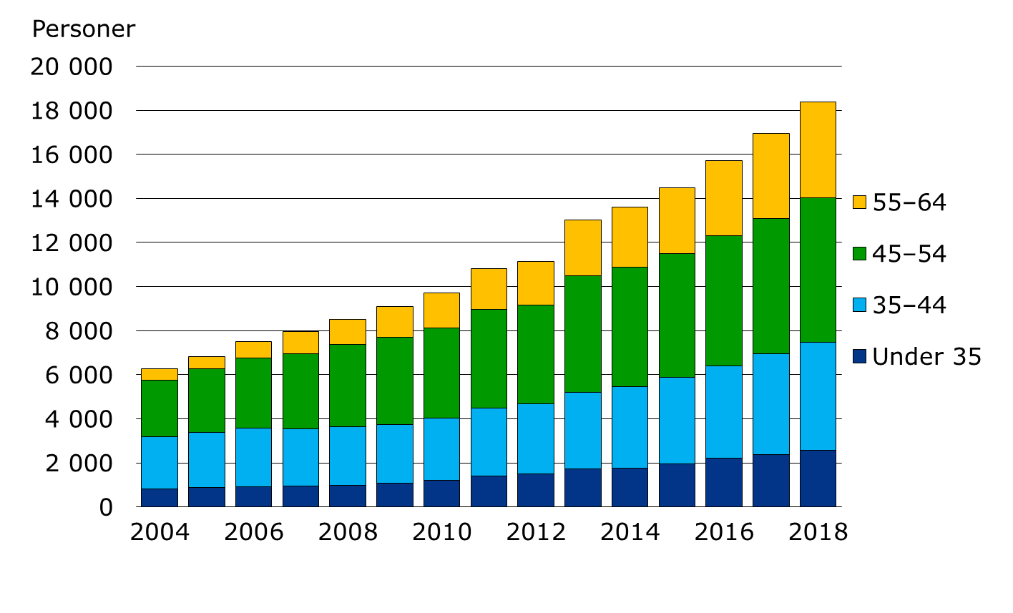
Rehabiliteringsklienter efter ålder åren 2004–2018
Notes:
År 2018 var medelåldern bland rehabiliteringsklienterna 47 år. Av rehabiliterings-klienterna var 57 % kvinnor.
Statistikdatabas:
https://tilastot.etk.fi/pxweb/sv/ETK/ETK__160tyoelakekuntoutus/?tablelist=true&rxid=e05b536d-ae62-4973-913b-c7ed47d0df72
Arbetspensionsrehabilitering:
https://www.etk.fi/sv/forskning-statistik-prognoser/statistik/arbetspensionsrehabilitering/

Slide 45
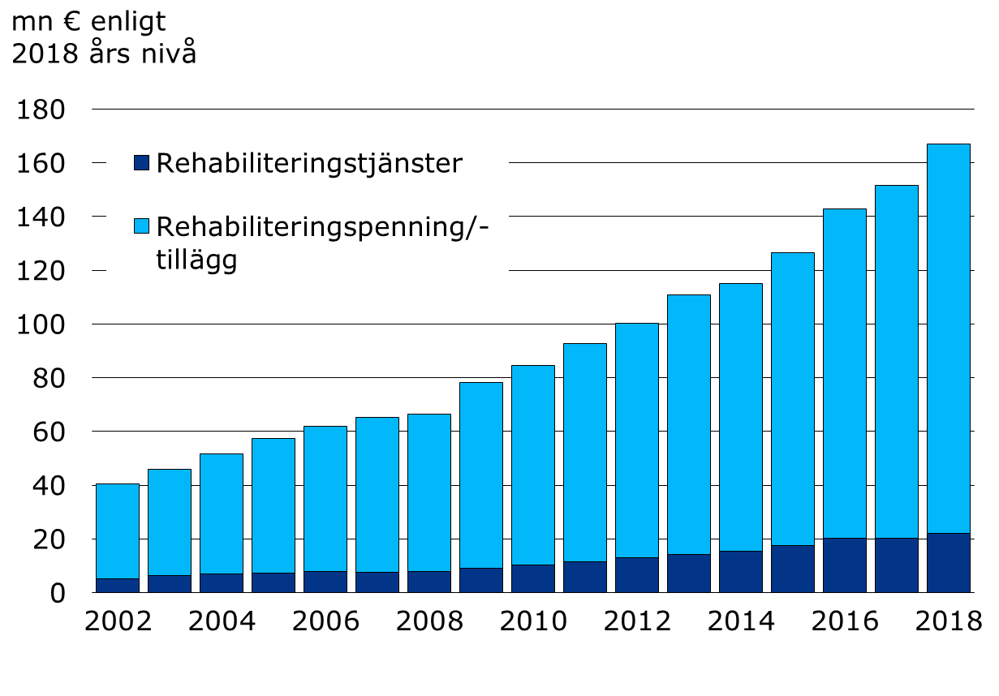
Rehabiliteringskostnader åren 2002–2018
Notes:
De totala kostnaderna för rehabiliteringen består av inkomstersättningen under rehabiliteringstiden (rehabiliteringsunderstöd, rehabiliteringspenning/-tillägg) och kostnaderna för rehabiliteringstjänsterna. År 2018 var den genomsnittliga inkomstersättningen 2 706 €/mån.
Statistikdatabas:
https://tilastot.etk.fi/pxweb/sv/ETK/ETK__160tyoelakekuntoutus/?tablelist=true&rxid=e05b536d-ae62-4973-913b-c7ed47d0df72
Arbetspensionsrehabilitering:
https://www.etk.fi/sv/forskning-statistik-prognoser/statistik/arbetspensionsrehabilitering/

Slide 46
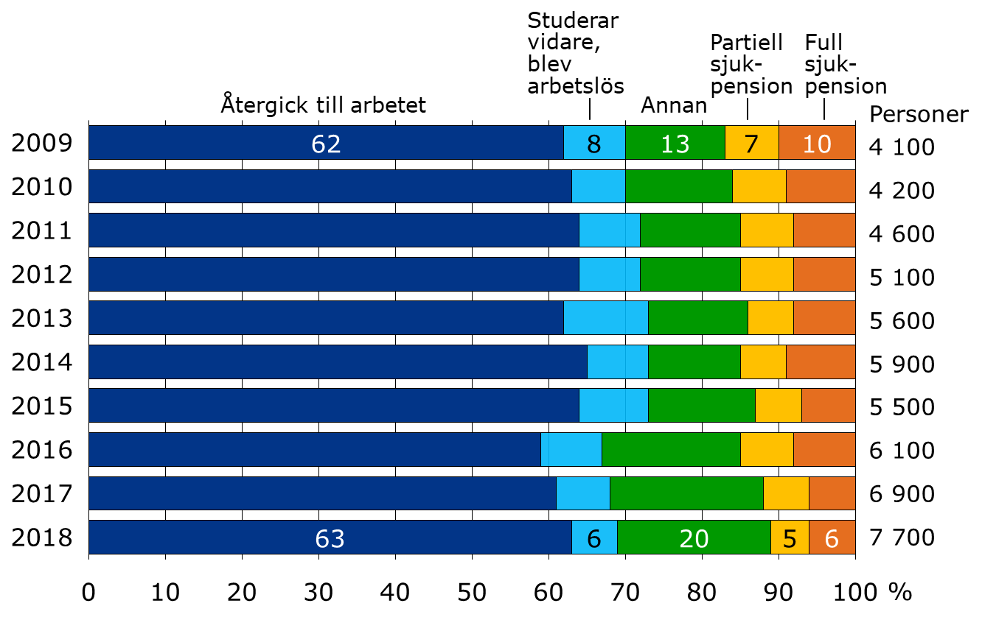
Situationen efter rehabilitering åren 2009–2018
Notes:
I figuren studeras det direkta resultatet av rehabiliteringsperioder som slutförts under de senaste tio åren, dvs. vart rehabiliteringen ledde. Resultaten bygger på uppgifter från arbetspensions-anstalterna, inte på Pensionsskyddscentralens registeruppgifter.
Direkt resultat av rehabiliteringen:
Återgick till arbetet: Personen började med det arbete som rehabiliteringen siktade på eller återgick i sitt tidigare arbete.
Studerar vidare, blev arbetslös: Rehabiliteringen lyckades i sig, men personen studerar vidare eller blev arbetslös.
Annan: Rehabiliteringen avbröts, orsaken inte känd, personen har börjat omfattas av olycksfalls- eller trafikförsäkringen mm.
Partiell sjukpension: Personen får partiell sjukpension (delinvalidpension).
Full sjukpension: Personen får full sjukpension (full invalidpension).

Slide 47
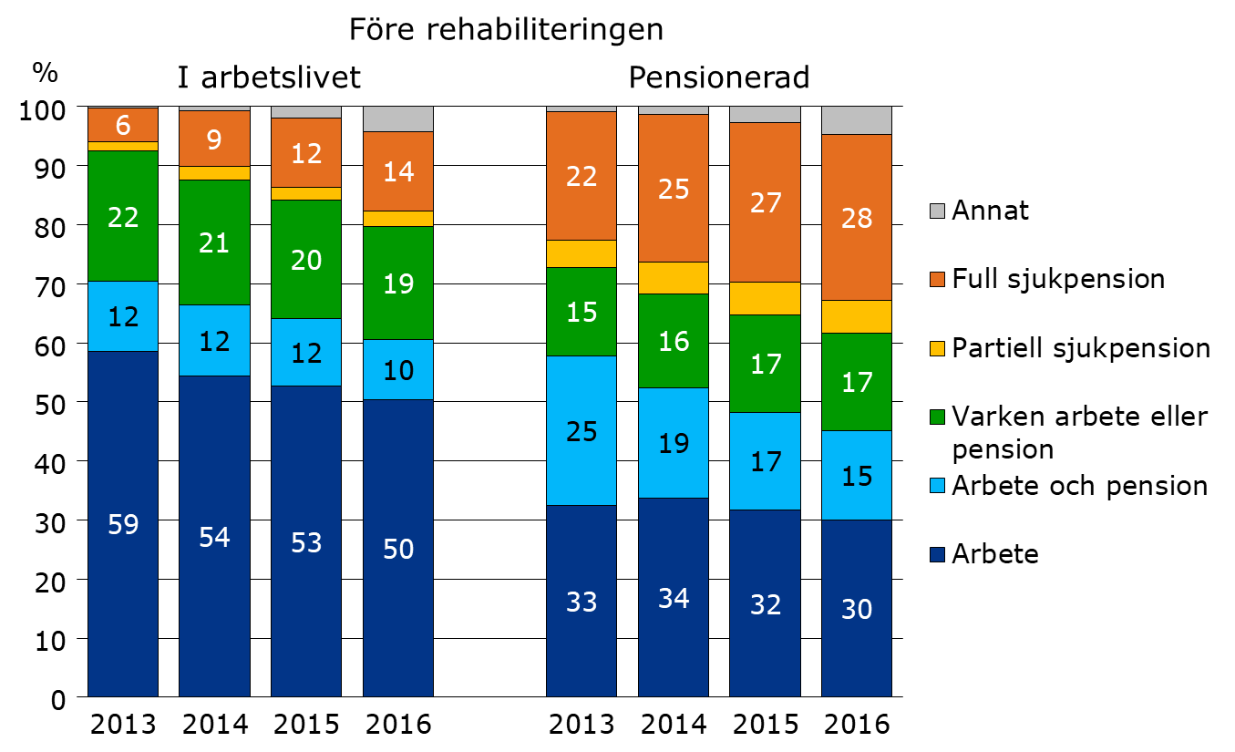
Fortsättningen i arbetslivet bland dem som slutfört rehabilitering år 2013
Notes:
I figuren studeras livssituationen för personer som har slutfört rehabilitering år 2013, närmast hur bestående situationen varit i fråga om arbete och pension. Uppgifterna bygger på Pensionsskyddscentralens register.
Arbete: Personen är helt i arbetslivet.
Arbete och pension: Personen arbetar vid sidan av pension. Pensionen kan vara partiell sjukpension, full sjukpension eller någon annan pension.
Varken arbete eller pension: Personen är arbetslös eller studerar.
Partiell sjukpension, full sjukpension: Personen är endast pensionerad, arbetar inte.
Annat: Personen har någon annan pension än sjukpension och arbetar inte, död.

Slide 48
Finansieringen av arbetspensionerna

Slide 49
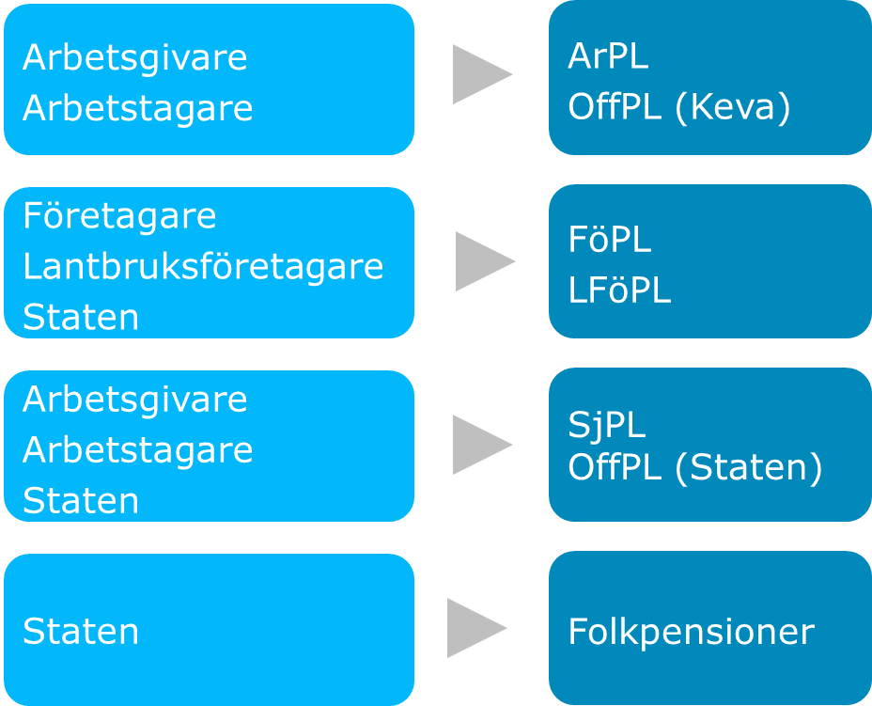
Finansieringen av pensioner enligt olika lagar
Notes:
Staten bekostar också StPEL-förmåner, som tillväxer under tid för vård av barn under tre år eller studier, och omkostnader som hänför sig till dem. StPEL-förmånerna uppgick sammanlagt cirka 6,1 miljoner euro år 2018.

Slide 50
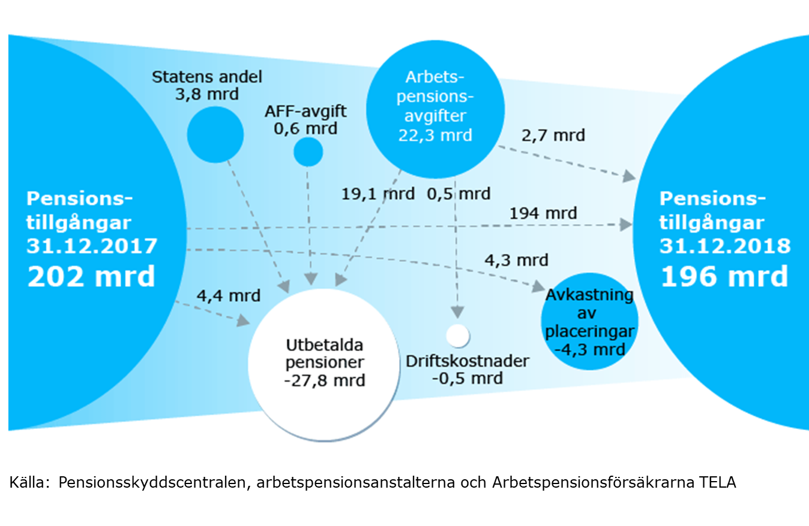
Penningflödena i arbetspensionssystemet år 2018
Notes:
Det lagstadgade arbetspensionsskyddet i Finland finansieras huvudsakligen med arbetspensionsavgifter som arbetsgivarna, företagarna, lantbruksföretagarna och arbetstagarna betalar samt med de insamlade pensionsfonderna och avkastningen på dem.
En del av pensionerna bekostas med statens andelar och Arbetspensionsförsäkrings-fondens (fr.o.m år 2019 Sysselsättningsfonden) inbetalningar till arbetspensionssystemet.

Slide 51
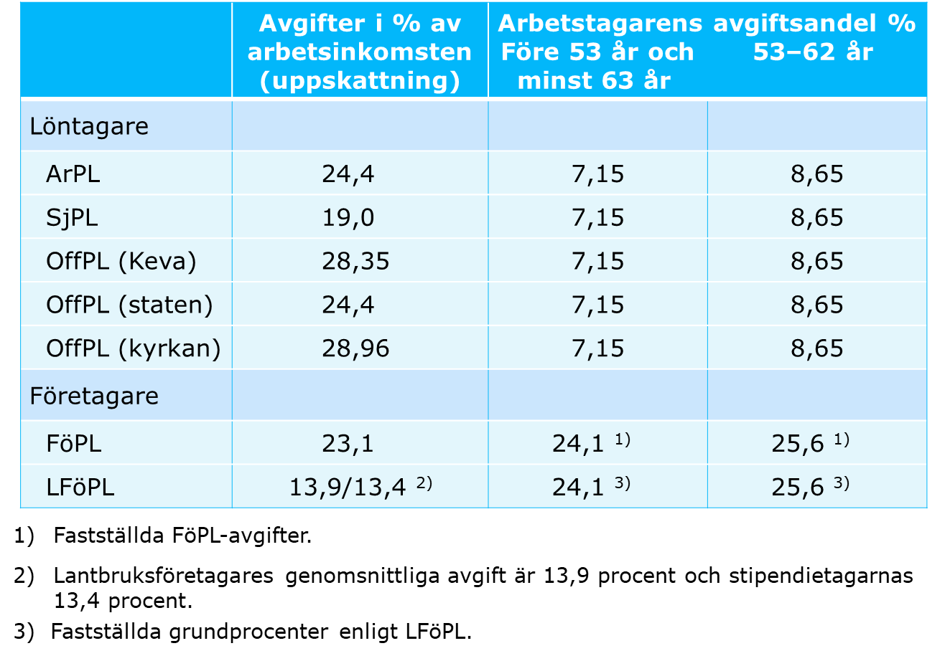
Arbetspensionsavgifternas procentsatser år 2020
Notes:
Social- och hälsovårdsministeriet fastställer procentsatserna för arbetspensionsavgifterna årligen.
Avgiften till Keva omfattar en lönebaserad och pensionsutgiftsbaserad del.
Utöver kyrkans avgift dessutom pensionsfondsavgift, som är 5 % av kyrkoskatten år 2020.
Procentsatserna för företagares och lantbruksföretagares avgifter är knutna till den genomsnittliga ArPL-avgiften.
Avgiftsprocenten för en företagare som fyllt 53 år träder i kraft från och med början av året som följer på det då 53 års ålder uppnåtts och fortsätter till slutet av den kalendermånad, som företagaren fyller 63 år.
Rabatten på FöPL-avgiften för nya företagare är 22 procent.

Slide 52
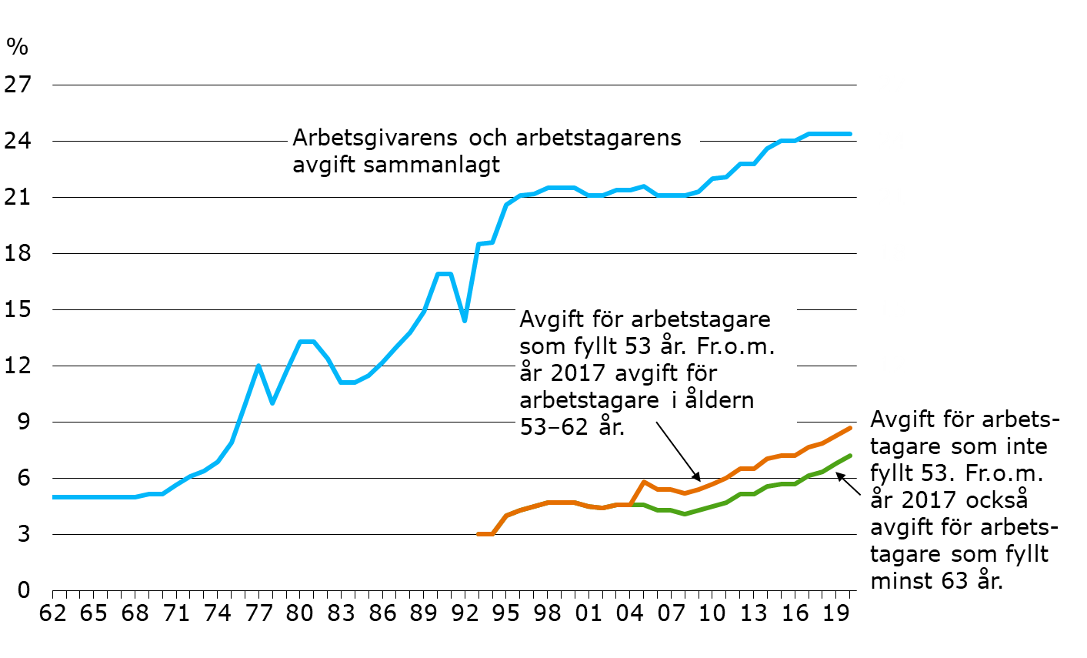
Genomsnittlig APL-/ArPL-avgift åren 1962–2019
Notes:
Åren 1962–1992 betalade endast arbetsgivarna arbetspensionsavgift. Avgiftsnivån var till en början låg, men den började stiga på 1970-talet.
Från och med år 1993 började också löntagarna betala en del och på samma gång blev det överenskommet att höjningarna av avgiften fördelar sig hälften på arbetsgivarna och hälften på arbetstagarna.
Åren 2005–2016 var avgiftsprocenten för arbetstagare som fyllt 53 år högre än för yngre. Fr.o.m år 2017 har avgiftsprocenten varit högre för 53–62-åriga arbetstagare.
År 2017 överfördes 0,2 procentenheter av avgiften från arbetsgivarens avgift till arbetstagarens avgift i och med det s.k. konkurrenskraftsavtalet.

Slide 53
Arbetspensionsfonderna och deras förhållande till bruttonationalprodukten åren 2009–2018
Notes:
Källor:
Bruttonationalprodukt: Statistikcentralen
Pensionsfonderna: Arbetspensionsförsäkrarna TELA

Slide 54
Arbetspensionsanstalternas placeringsverksamhet

Slide 55
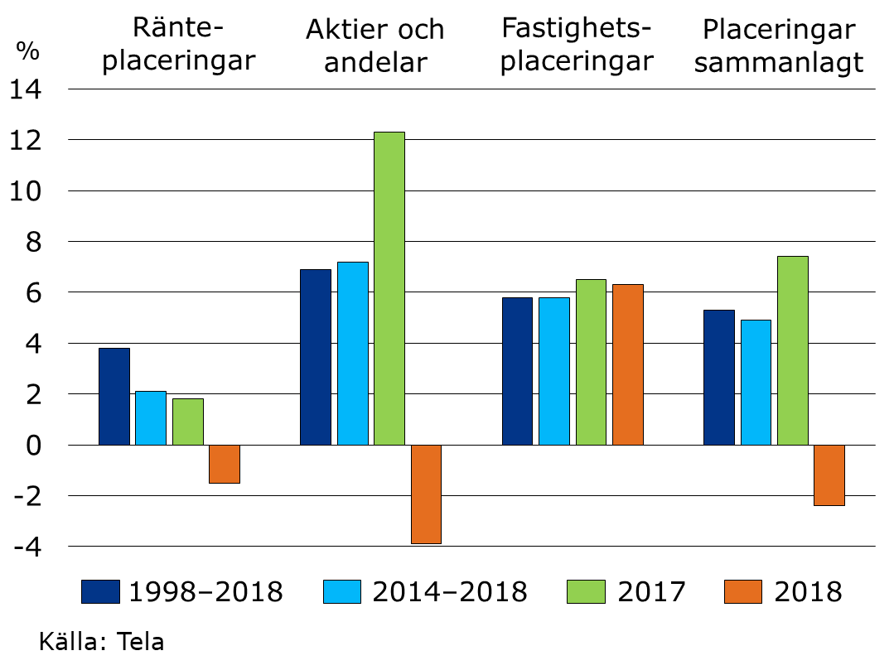
Avkastningen av arbetspensionsplaceringar enligt verkligt värde åren 1998–2018
Notes:
Avkastningen till verkligt värde har räknats genom att till avkastningen i euro i resultaträkningen, från vilken kostnaderna för placeringsverksamheten dragits av, addera förändringen i värderingsdifferensen under året. Avkastningsprocenten fås genom att dividera eurobeloppet av avkastningen med eurobeloppet av marknadsvärdet för placeringstillgångarna.
Placeringstillgångarna enligt marknasvärde som används som divisor kan beräknas exakt genom att i beräkningen ta i beaktande den tid som kapitalet har varit bundet till tillgångsslaget i fråga.
Källa: Tela

Slide 56
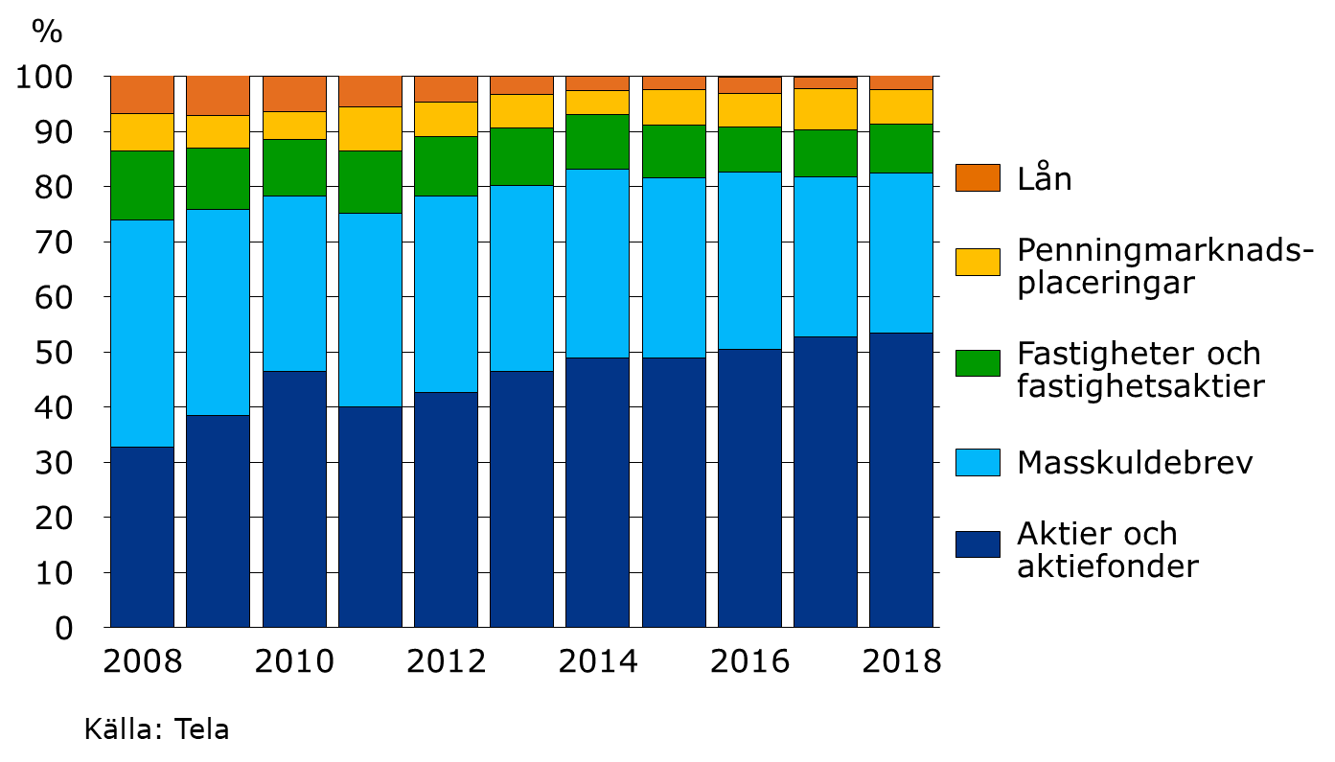
Arbetspensionsplaceringarna efter förmögenhetskategorier åren 2008–2018
Notes:
Källa: Tela

Slide 57
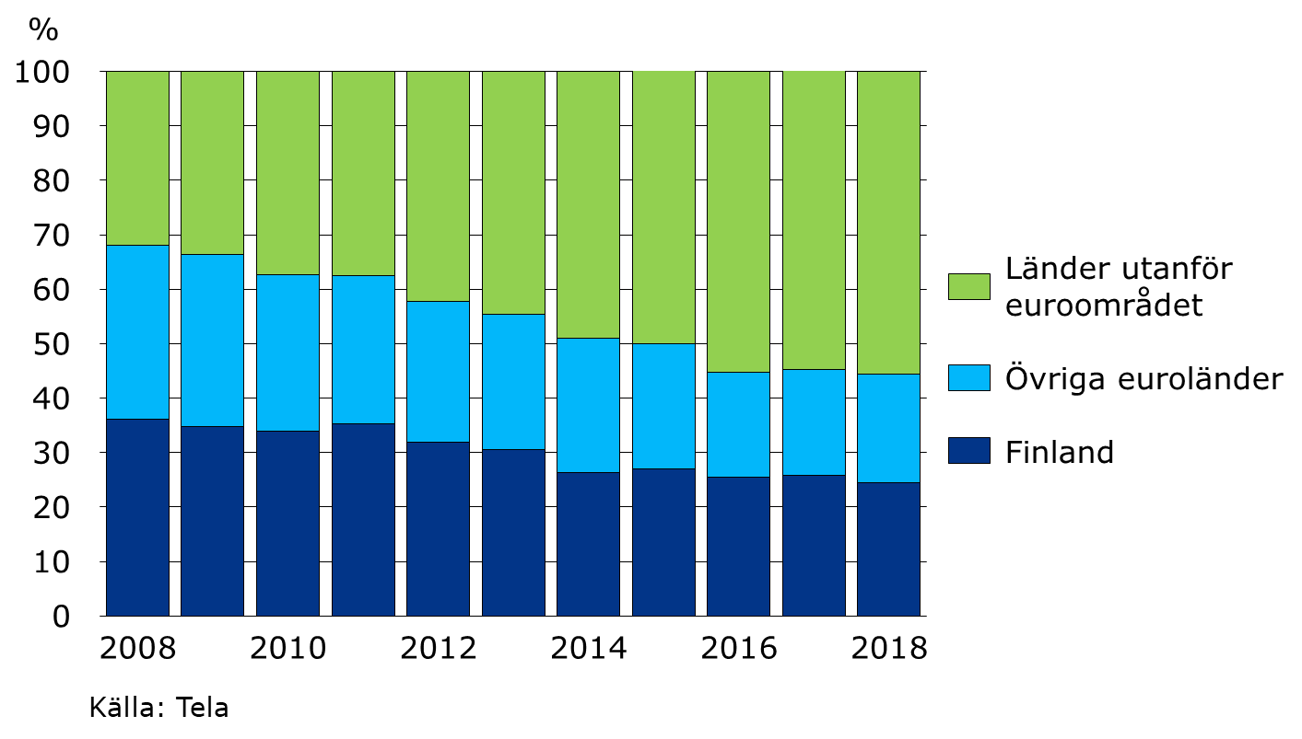
Arbetspensionsplaceringar efter region åren 2008–2018
Notes:
Källa: Tela

